Slide 1


Các giải thuật sinh thực thể cơ sở
Đoàn vũ thịnh
Bộ môn kỹ thuật phần mềm, khoa công nghệ thông tin
Đại học nha trang (2019)

Slide 2

2.1. Giới thiệu
Bất kì một ảnh mô tả thế giới thực nào bao giờ cũng được cấu trúc từ tập các đối tượng đơn giản hơn. Ví dụ một ảnh thể hiện bài trí của một căn phòng sẽ được cấu trúc từ các đối tượng như cây cảnh, tủ kính, bàn ghế, tường, ánh sáng đèn
Với các ảnh đồ họa phát sinh bằng máy tính, hình dạng và màu sắc của mỗi đối tượng có thể được mô tả riêng biệt bằng hai cách:
Hoặc là bằng dãy các pixel tương ứng
Hoặc là bằng tập các đối tượng hình học cơ sở như đoạn thẳng hay đa giác.
Sau đó, các ảnh hiển thị bằng cách nạp các pixel vào vùng bộ nhớ màn hình.

Slide 3
2.1. Giới thiệu (tt)
Với các ảnh được mô tả bằng các đối tượng hình học cơ sở, cần có một quá trình chuyển các đối tượng này về dạng ma trận các pixel trước. Quá trình này còn được gọi là quá trình chuyển đổi bằng dòng quét.
Đối tượng đồ họa cơ sở đơn giản nhất là điểm và đoạn thẳng, ngoài ra còn có đường tròn, và các đường conics, mặt bậc hai, các mặt và đường splines, các vùng tô đa giác, chuỗi kí tự…

Slide 4
2.2. Các đối tượng đồ họa cơ sở
2.2.1. Hệ đồ hoạ thế giới thực và hệ đồ hoạ thiết bị
Hệ tọa độ thế giới thực (hay hệ tọa độ thực) là hệ tọa độ được dùng mô tả các đối tượng thế giới thực.
Một trong các hệ tọa độ thực thường được dùng nhất đó là hệ tọa độ Descartes (x, y ∈ R)
Gốc tọa độ là điểm O có tọa độ (0, 0). Ox, Oy lần lượt được gọi là trục hoành, trục tung;
y
P_{wc}(x,y)
y
0
x
x
x là khoảng cách từ điểm đến trục hoành hay còn được gọi là hoành độ, y là khoảng cách từ điểm đến trục tung hay còn được gọi là tung độ.

Slide 5
2.2. Các đối tượng đồ họa cơ sở (tt)
0
x
2.2.1. Hệ đồ hoạ thế giới thực và hệ đồ hoạ thiết bị (tt)
Các điểm trong hệ tọa độ thiết bị cũng được mô tả bởi một cặp tọa độ (x, y ∈ N). Do đó, các điểm trong các hệ tọa độ thiết bị là rời rạc do tính chất của tập các số tự nhiên.
x_{max}
P_{DC}(x,y)
y_{max}
y
Các tọa độ x, y của hệ tọa độ thiết bị không thể lớn tùy ý mà đều bị giới hạn trong một khoảng nào đó. Khoảng giới hạn các tọa độ x, y là khác nhau đối với từng loại thiết bị khác nhau.

Slide 6
2.2. Các đối tượng đồ họa cơ sở (tt)
2.2.2. Biểu diễn điểm và đoạn thẳng
Điểm
Điểm là thành phần cơ sở được định nghĩa trong một hệ tọa độ. Đối với hệ tọa độ hai chiều mỗi điểm được xác định bởi cặp tọa độ (x, y). Ngoài thông tin về tọa độ, điểm còn có thuộc tính là màu sắc.

Slide 7
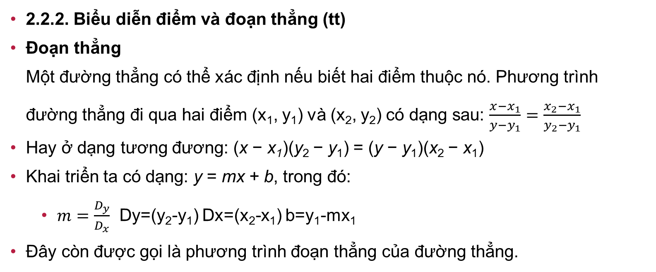
2.2. Các đối tượng đồ họa cơ sở (tt)
2.2.2. Biểu diễn điểm và đoạn thẳng (tt)
Đoạn thẳng Một đường thẳng có thể xác định nếu biết hai điểm thuộc nó. Phương trình đường thẳng đi qua hai điểm (x₁, y₁) và (x₂, y₂) có dạng sau: $\frac{x−x_{1}}{y−y_{1}}=\frac{x_{2}−x_{1}}{y_{2}−y_{1}}$
Hay ở dạng tương đương: (x − x₁)(y₂ − y₁) = (y − y₁)(x₂ − x₁)
Khai triển ta có dạng: y = mx + b, trong đó:
$m=\frac{D_{y}}{D_{x}}$ Dy=(y₂-y₁) Dx=(x₂-x₁) b=y₁-mx₁
Đây còn được gọi là phương trình đoạn thẳng của đường thẳng.

Slide 8


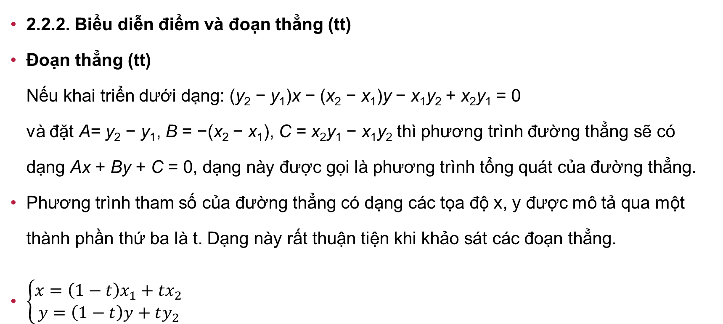

2.2. Các đối tượng đồ họa cơ sở (tt)
2.2.2. Biểu diễn điểm và đoạn thẳng (tt)
Đoạn thẳng (tt) Nếu khai triển dưới dạng: (y₂ − y₁)x − (x₂ − x₁)y − x₁y₂ + x₂y₁ = 0 và đặt A= y₂ − y₁, B = −(x₂ − x₁), C = x₂y₁ − x₁y₂ thì phương trình đường thẳng sẽ có dạng Ax + By + C = 0, dạng này được gọi là phương trình tổng quát của đường thẳng.
Phương trình tham số của đường thẳng có dạng các tọa độ x, y được mô tả qua một thành phần thứ ba là t. Dạng này rất thuận tiện khi khảo sát các đoạn thẳng.
$\left\{\begin{aligned}x=\left(1−t\right)x_{1}+tx_{2} \\ y=\left(1−t\right)y+ty_{2}\end{aligned}\right.$
t
$$−$$
$$8$$
0
1
+
$$8$$
Notes:
Nếu t ∈ [0,1] , ta có các điểm (x,y) thuộc về đoạn thẳng giới hạn bởi hai điểm (x₁, y₁) và (x₂, y₂), nếu t ∈ [−∞,+∞] , ta sẽ có toàn bộ đường thẳng.

Slide 9
2.2. Các đối tượng đồ họa cơ sở (tt)
2.2.2. Biểu diễn điểm và đoạn thẳng (tt)
Đường gấp khúc
Là tập các đoạn thẳng nối với nhau một cách tuần tự. Điểm giao của hai đoạn thẳng được gọi là đỉnh. Các đường gấp khúc được xác định qua danh sách các đỉnh, mỗi đỉnh được cho bởi các cặp tọa độ (x_{i}, y_{i}).
Một đa giác là một đường gấp khúc có điểm đầu và điểm cuối trùng nhau
Notes:
Các đoạn thẳng này không nhất thiết phải tạo thành một hình khép kín và các đoạn có thể cắt lẫn nhau.

Slide 10
2.2. Các đối tượng đồ họa cơ sở (tt)
2.2.2. Biểu diễn điểm và đoạn thẳng (tt)
Các thuộc tính của đoạn thẳng
Màu sắc
Độ rộng của nét vẽ
Kiểu nét vẽ của đoạn thẳng
Đối với đường gấp khúc, các đoạn thẳng trong cùng một đường gấp khúc thì có cùng một thuộc tính.

Slide 11
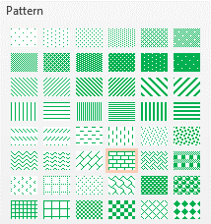
2.2. Các đối tượng đồ họa cơ sở (tt)
2.2.2. Biểu diễn điểm và đoạn thẳng (tt)
Vùng tô Một vùng tô bao gồm đường biên và vùng bên trong. Đường biên là một đường khép kín ví dụ như đa giác.
Các thuộc tính của vùng tô bao gồm: Thuộc tính của đường biên: chính là các thuộc tính như thuộc tính của đoạn thẳng. Thuộc tính của vùng bên trong: gồm màu tô và mẫu tô.

Slide 12
2.2. Các đối tượng đồ họa cơ sở (tt)
2.2.3. Các giải thuật xây dựng thực thể cơ sở (tt)
Giải thuật vẽ đoạn thẳng thông thường Giả sử tọa độ các điểm nguyên sau khi xấp xỉ đối tượng thực lần lượt là (x_{i}, y_{i}), i = 0,1,2,.... Đây là các điểm nguyên sẽ được hiển thị trên màn hình.
Bài toán đặt ra là nếu biết được (x_{i}, y_{i}) là tọa độ nguyên xác định ở bước thứ i, điểm nguyên tiếp theo (x_{i+1}, y_{i+1}) sẽ được xác định như thế nào?

Slide 13
2.2. Các đối tượng đồ họa cơ sở (tt)
8
Line: (3,2) -> (9,6)
7
6
?
5
pixels nào sẽ được bật lên?
4
3
2
1
0
1
2
3
4
5
6
7
8
9
10
11

Slide 14
2.2. Các đối tượng đồ họa cơ sở (tt)
2.2.3. Các giải thuật xây dựng thực thể cơ sở (tt)
Giải thuật vẽ đoạn thẳng thông thường
Nhận xét rằng để đối tượng hiển thị trên lưới nguyên được liền nét, các điểm mà (x_{i+1},y_{i+1}) có thể chọn chỉ là một trong tám điểm được đánh số từ 1 đến 8 (điểm đen chính là (x_{i},y_{i}). Hay nói cách khác: (x_{i+1},y_{i +1}) = (x_{i}±1,y_{i}±1).
Dáng điệu của đường sẽ cho ta gợi ý khi chọn 1 trong 8 điểm trên. Cách chọn các điểm như thế nào sẽ tùy thuộc vào từng thuật toán trên cơ sở xem xét tới vấn đề tối ưu tốc độ.
4
3
2
5
1
6
7
8

Slide 15
2.2. Các đối tượng đồ họa cơ sở (tt)
2.2.3. Các giải thuật xây dựng thực thể cơ sở (tt)
Giải thuật vẽ đoạn thẳng thông thường
Cho phương trình đường thẳng y = mx + b
Với (x₀,y₀) là tọa độ điểm đầu, (x₁, y₁) là tọa độ điểm cuối, xác định m và b?
Ta có:
(x1,y1)
dy
(x0,y0)
dx

Slide 16
2.2. Các đối tượng đồ họa cơ sở (tt)
2.2.3. Các giải thuật xây dựng thực thể cơ sở (tt)
Giải thuật vẽ đoạn thẳng thông thường
Cho ví dụ sau để xác định hệ số góc m: (Ax, Ay) = (23, 41), (Bx, By) = (125, 96)
Ta có:

Slide 17
2.2. Các đối tượng đồ họa cơ sở (tt)
Cho đường thẳng xuất phát từ điểm có tọa độ x0, y0
x và y tăng dần theo hệ số trong khoảng 0 – 1
Từ kết quả của công thức xác định m, ta nhận thấy.
Nếu x tăng nhanh hơn y: m<1
x=x+1, tính toán và làm tròn y theo x
Ngược lại: m>1
y=y+1, tính toán và làm tròn x theo y
(x1,y1)
dy
(x0,y0)
dx

Slide 18
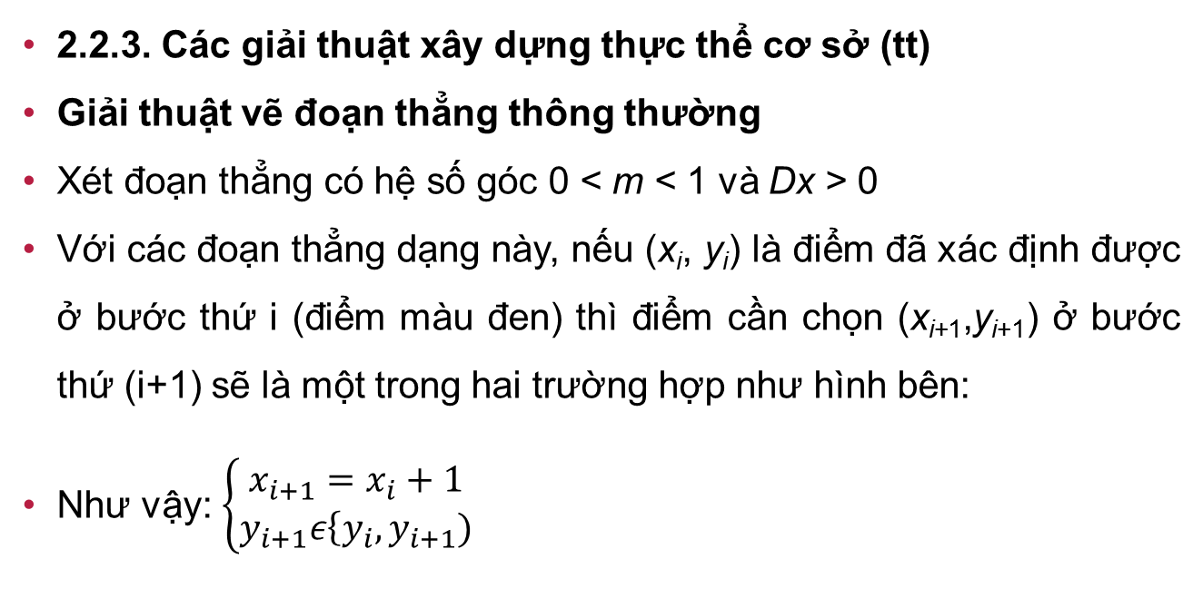
2.2. Các đối tượng đồ họa cơ sở (tt)
2.2.3. Các giải thuật xây dựng thực thể cơ sở (tt)
Giải thuật vẽ đoạn thẳng thông thường
Xét đoạn thẳng có hệ số góc 0 < m < 1 và Dx > 0
Với các đoạn thẳng dạng này, nếu (x_{i}, y_{i}) là điểm đã xác định được ở bước thứ i (điểm màu đen) thì điểm cần chọn (x_{i+1},y_{i+1}) ở bước thứ (i+1) sẽ là một trong hai trường hợp như hình bên:
Như vậy:$\left\{\begin{aligned}x_{i+1}=x_{i}+1 \\ y_{i+1}ε\left\{y_{i},y_{i+1})\right.\end{aligned}\right.$
(x_{i}+1,y_{i}+1)
2
y_{i}
1
x_{i}
(x_{i}+1,y_{i})
Notes:
Trường hợp m>1 thì x_{i+1} = xi + 1/m

Slide 19
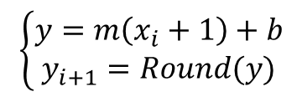
2.2. Các đối tượng đồ họa cơ sở (tt)
2.2.3. Các giải thuật xây dựng thực thể cơ sở
Thuật toán DDA (Digital Differential Analizer)
Với thuật toán DDA, việc quyết định chọn y_{i+1} là y_{i} hay y_{i}+1, dựa vào phương trình của đoạn thẳng y = mx+b.
Tọa độ của điểm (x_{i}+1,y) thuộc về đoạn thẳng thực.
y_{i+1} sẽ là giá trị sau khi làm tròn giá trị tung độ y.
(x_{i}+1,Round(y))
(x_{i}+1,y)
(x_{i},y_{i})
$$\left\{\begin{aligned}y=m\left(x_{i}+1\right)+b \\ y_{i+1}=Round(y)\end{aligned}\right.$$

Slide 20
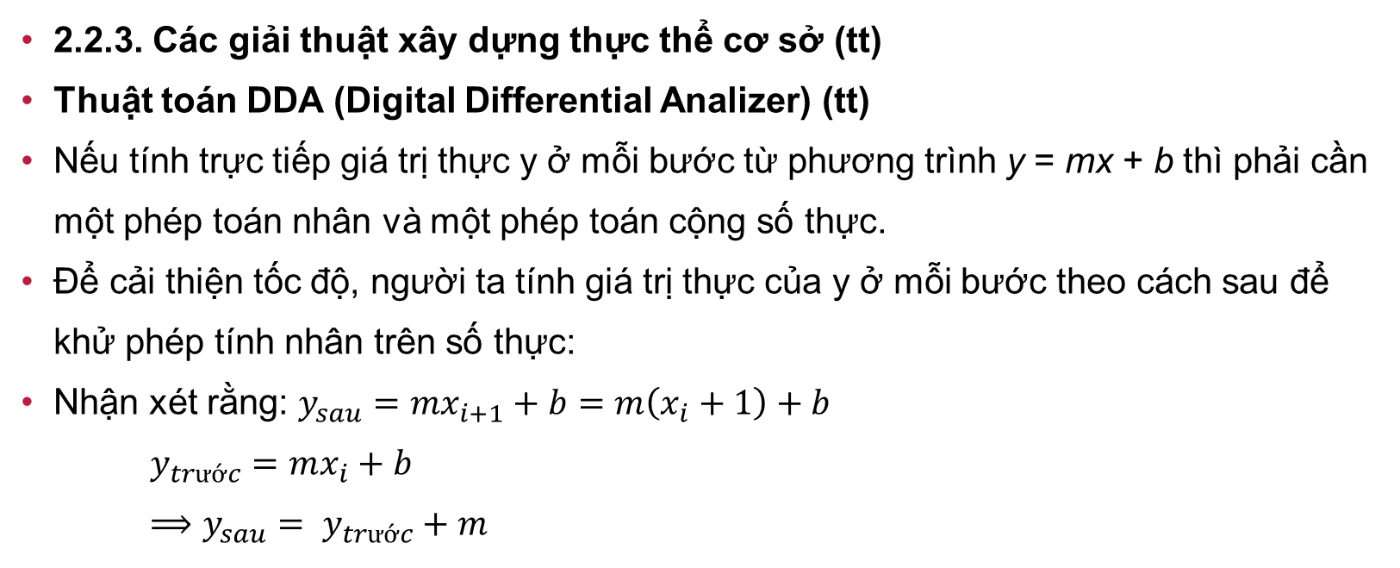
2.2. Các đối tượng đồ họa cơ sở (tt)
2.2.3. Các giải thuật xây dựng thực thể cơ sở (tt)
Thuật toán DDA (Digital Differential Analizer) (tt)
Nếu tính trực tiếp giá trị thực y ở mỗi bước từ phương trình y = mx + b thì phải cần một phép toán nhân và một phép toán cộng số thực.
Để cải thiện tốc độ, người ta tính giá trị thực của y ở mỗi bước theo cách sau để khử phép tính nhân trên số thực:
Nhận xét rằng: $y_{sau}={mx}_{i+1}+b=m\left(x_{i}+1\right)+b$
$y_{trước}=mx_{i}+b$
$⟹y_{sau}= y_{trước}+m$

Slide 21
2.2. Các đối tượng đồ họa cơ sở (tt)
(x2,y2)
x = x1 y = y1
Bật pixel (x, round(y))
x = x1 + 1
y = y1 + 1 * m
0<m<1
Bật pixel (x, round(y))
x = x + 1
y = y + 1 * m
Bật pixel (x, round(y))
…
(x1, y1)
Cho đến khi x == x2

Slide 22
2.2. Các đối tượng đồ họa cơ sở (tt)
(x2,y2)
x = x1 y = y1
Bật pixel (round(x), y)
y = y1 + 1
x = x1 + 1 * 1/m
1<m
Bật pixel (round(x), y)
y = y + 1
x = x + 1 /m
Bật pixel (round(x), y)
…
(x1,y1)
Cho đến khi y == y2

Slide 23
2.2. Các đối tượng đồ họa cơ sở (tt)
Bài tập: cho tọa điểm A(2,3) và B(12,8) trình bày các bước vẽ đường thẳng đi từ A đến B
8
7
Line: (2,3) -> (12,8)
6
?
5
4
pixels nào sẽ được bật lên?
3
2
1
0
1
2
3
4
5
6
7
8
9
10
11

Slide 24
2.2. Các đối tượng đồ họa cơ sở (tt)
Bài tập: cho tọa điểm A(2,3) và B(12,8) trình bày các bước vẽ đường thẳng đi từ A đến B
8
7
6
5
x = x_{A}= 2 y = y_{A}=3
4
x = x_{A}+1= 3
y = y_{A} + 1 * m = 3+1*0.5 = 3.5 (~4)
3
x = x+1= 4
y = y + 1 * m = 3.5+1*0.5 = 4
2
x = x+1= 5
y = y + 1 * m = 4+1*0.5 = 4.5 (~5)
1
x = x+1= 6
y = y + 1 * m = 4.5+1*0.5 = 5
0
1
2
3
4
5
6
7
8
9
10
11

Slide 25
2.2. Các đối tượng đồ họa cơ sở (tt)
Bài tập: cho tọa điểm A(2,3) và B(12,8) trình bày các bước vẽ đường thẳng đi từ A đến B
8
7
6
5
x = x+1= 7
y = y + 1 * m = 5+1*0.5 = 5.5 (~6)
4
x = x+1= 8
y = y + 1 * m = 5.5+1*0.5 = 6
3
x = x+1= 9
y = y + 1 * m = 6+1*0.5 = 6.5 (~7)
2
x = x+1= 10
y = y + 1 * m = 6.5+1*0.5 = 7
1
x = x+1= 11
y = y + 1 * m = 7+1*0.5 = 7.5 (~8)
x = x+1= 12
y = y + 1 * m = 7.5+1*0.5 = 8
0
1
2
3
4
5
6
7
8
9
10
11
12

Slide 26
2.2. Các đối tượng đồ họa cơ sở (tt)
Bài tập: cho tọa điểm A(12,8) và B(2,3) trình bày các bước vẽ đường thẳng đi từ A đến B

Slide 27
2.2. Các đối tượng đồ họa cơ sở (tt)
Bài tập: cho tọa điểm A(3,2) và B(8,12) trình bày các bước vẽ đường thẳng đi từ A đến B
y = y+1= 3
x = x + 1 / m = 3+1/2 = 3.5 (~4)
y = y+1= 4
x = x + 1 / m = 3.5+1/2 = 4
y = y+1= 5
x = x + 1 / m = 4+1/2 = 4.5 (~5)
y = y+1= 6
x = x+ 1 / m = 4.5+1/2 = 5
y = y+1= 7
x = x + 1 / m = 5+1/2 = 5.5 (~6)
y= y+1= 8
x = x + 1 /m = 6.5+1/2 = 6
y= y+1= 9
x = x + 1 /m = 6+1/2 = 6.5 (~7)
y= y+1= 10
x = x + 1 /m = 6.5+1/2 = 7
y= y+1= 11
x = x + 1 /m = 7+1/2 = 7.5 (~8)
y= y+1= 12
x = x + 1 /m = 7.5+1/2 = 8

Slide 28
2.2. Các đối tượng đồ họa cơ sở (tt)
Bài tập: cho tọa điểm A(8,12) và B(3,2) trình bày các bước vẽ đường thẳng đi từ A đến B

Slide 29
2.2. Các đối tượng đồ họa cơ sở (tt)
Bài tập: cho tọa điểm A(2,8) và B(12,3) trình bày các bước vẽ đường thẳng đi từ A đến B

Slide 30
2.2. Các đối tượng đồ họa cơ sở (tt)
Bài tập: cho tọa điểm A(12,3) và B(2,8) trình bày các bước vẽ đường thẳng đi từ A đến B

Slide 31
2.2. Các đối tượng đồ họa cơ sở (tt)
Bài tập: cho tọa điểm A(3,12) và B(8,2) trình bày các bước vẽ đường thẳng đi từ A đến B

Slide 32
2.2. Các đối tượng đồ họa cơ sở (tt)
Bài tập: cho tọa điểm A(8,2) và B(3,12) trình bày các bước vẽ đường thẳng đi từ A đến B

Slide 33
2.2. Các đối tượng đồ họa cơ sở (tt)
Tóm lại, thuật toán DDA được mô tả theo 8 trường hợp như sau:
(xa<xb;ya<yb;dy<dx): 0<m<1
(xa>xb;ya>yb;|dy|<|dx|): 0<|m|<1
(xa<xb;ya<yb;dy>dx): m>1
(xa>xb;ya>yb;|dy|>|dx|): |m|>1
(xa<xb;ya>yb;|dx|<dy): 0<|m|<1
(xa>xb;ya<yb;dx>|dy|): 0<|m|<1
(xa<xb;ya>yb;dy<|dx|): |m|>1
(xa>xb;ya<yb;dy>|dx|): |m|>1

Slide 34
2.2. Các đối tượng đồ họa cơ sở (tt)
2.2.3. Các giải thuật xây dựng thực thể cơ sở (tt)
Thuật toán DDA (Digital Differential Analizer) (tt)
#define Round(a) int(a+0.5)
int Color = GREEN;
void LineDDA(int x1, int y1, int x2, int y2)
{
int x = x1;
float y = y1;
float m = float(y2-y1)/(x2-x1);
putpixel(x, Round(y), Color);
for(int i=x1; i<x2; i++)
{
x++;
y+=m;
putpixel(x,Round(y),Color);
}
} // LineDDA

Slide 35
2.2. Các đối tượng đồ họa cơ sở (tt)
2.2.3. Các giải thuật xây dựng thực thể cơ sở (tt)
Thuật toán DDA (Digital Differential Analizer) (tổng quát)
void lineDDA (int xa, int ya, int xb, int yb)
{
int dx = xb - xa, dy = yb - ya, steps, k;
float xincrement, yincrement, x = xa, y = ya;
if (abs (dx) > abs (dy)
{
steps = abs (dx) ;
}
else
{
steps = abs dy);
}
xincrement = dx/(float) steps;
yincrement = dy1(float) steps;
putpixel (round(x),round(y),color);
for (k=0; k<steps; k++)
{
x += xincrment;
y += yincrement;
putpixel (round(x),round(y));
}
}
//end DDA

Slide 36
2.2. Các đối tượng đồ họa cơ sở (tt)
2.2.3. Các giải thuật xây dựng thực thể cơ sở (tt)
Giải thuật Bresenham
Jack Elton Bresenham (11/10/1937, Clovis, New Mexico, Hoa Kỳ) là cựu giáo sư khoa học máy tính. Ông từng làm việc trong phòng thí nghiệm tính toán tại phòng thí nghiệm phát triển San Jose của IBM. Thuật toán được sử dụng cho máy vẽ Calcomp kết nối với IBM 1401 thông qua bảng điều khiển máy của đánh chữ 1407 vào năm 1962. Thuật toán của ông sau đó đã được mở rộng để xây dựng đường tròn (Bresenham's midpoint circle algorithm). Thuật toán Bresenham sử dụng hầu hết trong sản phẩm phần cứng như máy vẽ và trong chip đồ họa của card đồ họa hiện đại và trong nhiều thư viện phần mềm đồ họa.

Slide 37
2.2. Các đối tượng đồ họa cơ sở (tt)
2.2.3. Các giải thuật xây dựng thực thể cơ sở (tt)
Giải thuật Bresenham (tt)
Thuật toán Bresenham đưa ra cách chọn y_{i+1} là y_{i} hay y_{i}+1 theo một hướng khác sao cho có thể tối ưu hóa về mặt tốc độ so với thuật toán DDA. Vấn đề mấu chốt ở đây là làm thế nào để hạn chế tối đa các phép toán trên số thực.
Gọi P (x_{i}+1, y) là điểm thuộc đoạn thẳng.
Ta có: y = m(x_{i}+1) + b

Slide 38
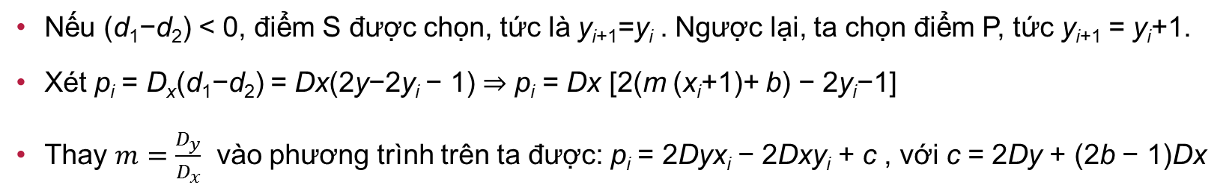
2.2. Các đối tượng đồ họa cơ sở (tt)
2.2.3. Các giải thuật xây dựng thực thể cơ sở (tt)
Giải thuật Bresenham (tt)
Đặt d₁=y-y_{i} và d₂=y_{i+1}-y
Xét tất cả các vị trí tương đối của y so với y_{i} và y_{i+1}, việc chọn điểm (x_{i+1}, y_{i+1}) là S hay P phụ thuộc vào việc dấu của (d₁−d₂):
y_{i}+1
P
d₂
y
d₁
y_{i}
S
x_{i}
x_{i}+1
Nếu (d₁−d₂) < 0, điểm S được chọn, tức là y_{i+1}=y_{i} . Ngược lại, ta chọn điểm P, tức y_{i+1} = y_{i}+1.
Xét p_{i} = D_{x}(d₁−d₂) = Dx(2y−2y_{i} − 1) ⇒ p_{i} = Dx [2(m (x_{i}+1)+ b) − 2y_{i}−1]
Thay $m=\frac{D_{y}}{D_{x}}$ vào phương trình trên ta được: p_{i} = 2Dyx_{i} − 2Dxy_{i} + c , với c = 2Dy + (2b − 1)Dx

Slide 39
2.2. Các đối tượng đồ họa cơ sở (tt)
2.2.3. Các giải thuật xây dựng thực thể cơ sở (tt)
Giải thuật Bresenham (tt)
Nhận xét rằng do D_{x} > 0 nên dấu của biểu thức (d₁−d₂) cũng chính là dấu của p_{i}. Hay nói cách khác, nếu tại bước thứ i ta xác định được dấu của p_{i} thì xem như xác định được điểm cần chọn ở bước (i+1). Vấn đề còn lại là làm thế nào để tính được p_{i} tại mỗi bước thật nhanh.
Ta có: p_{i+1} − p_{i} = (2D_{y}x_{i+1} − 2D_{x}y_{i+1} + c) − (2D_{y}x_{i} − 2D_{x}y_{i} + c) ⇔ p_{i+1} − p_{i} = 2D_{y} (x_{i+1} − x_{i}) − 2Dx (y_{i+1} − y_{i}) ⇔ p_{i+1} − p_{i} = 2D_{y} − 2D_{x} (y_{i+1} − y_{i}), do x_{i+1} = x_{i} + 1

Slide 40
2.2. Các đối tượng đồ họa cơ sở (tt)
2.2.3. Các giải thuật xây dựng thực thể cơ sở (tt)
Giải thuật Bresenham (tt)
Từ đây ta có thể suy ra cách tính p_{i+1} từ p_{i} như sau: Nếu p_{i} < 0 thì p_{i+1} = p_{i} + 2D_{y} do ta chọn y_{i+1} = y_{i}.
Ngược lại, nếu p_{i} ≥ 0 , thì p_{i+1} = p_{i} + 2D_{y} − 2D_{x}, do ta chọn y_{i+1} = y_{i} + 1
y_{i}+1
P
d₂
y
d₁
y_{i}
S
x_{i}
x_{i}+1

Slide 41
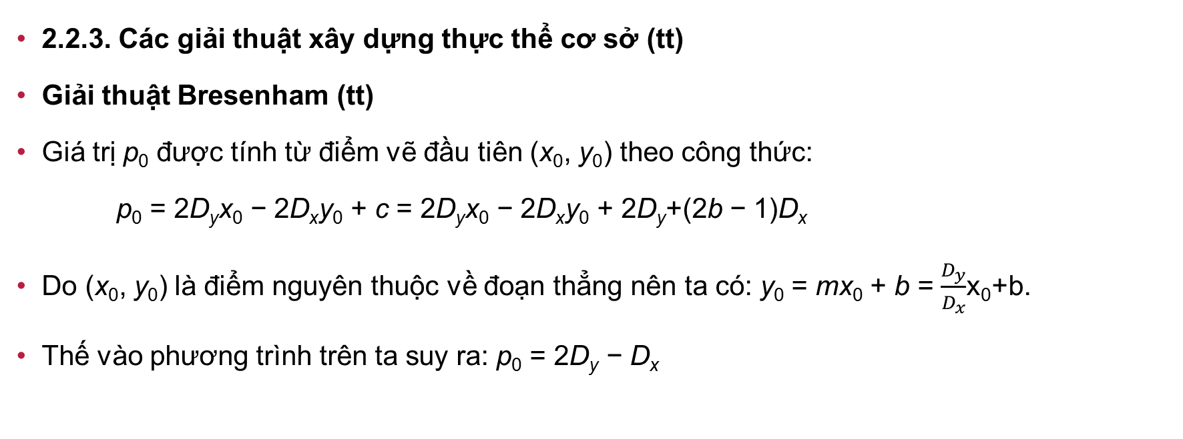
2.2. Các đối tượng đồ họa cơ sở (tt)
2.2.3. Các giải thuật xây dựng thực thể cơ sở (tt)
Giải thuật Bresenham (tt)
Giá trị p₀ được tính từ điểm vẽ đầu tiên (x₀, y₀) theo công thức:
p₀ = 2D_{y}x₀ − 2D_{x}y₀ + c = 2D_{y}x₀ − 2D_{x}y₀ + 2D_{y}+(2b − 1)D_{x}
Do (x₀, y₀) là điểm nguyên thuộc về đoạn thẳng nên ta có: y₀ = mx₀ + b = $\frac{D_{y}}{D_{x}}$x₀+b.
Thế vào phương trình trên ta suy ra: p₀ = 2D_{y} − D_{x}

Slide 42
2.2. Các đối tượng đồ họa cơ sở (tt)
2.2.3. Các giải thuật xây dựng thực thể cơ sở (tt)
Giải thuật Bresenham
for(i=x1; i<x2; i++)
{
if (p<0)
{
p += 2*Dy;
}
else
{
p += 2*(Dy-Dx);
y++;
}
x++;
putpixel(x, y, Color);
}
} // LineBres
void LineBres (int x1, int y1, int x2, int y2)
{
int Dx, Dy, p, Const1, Const2;
int x, y;
Dx = x2 - x1;
Dy = y2 - y1;
p = 2*Dy - Dx; // (Dy <<1) - Dx
Const1 = 2*Dy; // Dy <<1
Const2 = 2*(Dy-Dx); // (Dy-Dx) <<1
x = x1;
y = y1;
putpixel(x, y, Color);

Slide 43
2.2. Các đối tượng đồ họa cơ sở (tt)
2.2.3. Các giải thuật xây dựng thực thể cơ sở (tt)
Bài tập áp dụng:
Sử dụng thuật toán Bresenham trình bày các bước vẽ đường thẳng đi qua 2 điểm A (30,20), B(40, 28).

Slide 44
2.2. Các đối tượng đồ họa cơ sở (tt)
dy = y_{B} – y_{A} = 28 – 20 = 8
dx = x_{B} – x_{A} = 40 – 30 = 10
m = 0.8 (0<m<1)
Tính toán giá trị P₀:
P₀= 2dy – dx = 2(8) – 10 = 6 (>0)
Hằng số 2dy và 2dy-2dx:
2dy = 2(8) = 16
2dy-2dx = 2(8)- 2(10) =16 – 20 = -4
P_{k+1}= P_{k}+2dy-2dx= 6-4 =2 (>0)
P_{k+1}= P_{k}+2dy-2dx= 2-4 =-2 (<0)
Pk+1= P_{k}+2dy =-2+16 = 14 (>0)
P_{k+1}= P_{k}+2dy-2dx= 14-4 =10 (>0)
K | P_{k} | (X_{k+1}, Y_{k+1})
0 | 6 | (31,21)
1 | 2 | (32,22)
2 | -2 | (33,22)
3 | 14 | (34,23)
4 | 10 | (35,24)
5 | 6 | 36,25
6 | 2 | 37,26
7 | -2 | 38,26
8 | 14 | 39,27
9 | 10 | 40,28

Slide 45
2.2. Các đối tượng đồ họa cơ sở (tt)
P_{k+1}= P_{k}+2dy-2dx= 10-4 =6 (>0)
Pk+1= P_{k}+2dy-2dx =6-4 = 2 (>0)
P_{k+1}= P_{k}+2dy-2dx= 2-4 =-2 (<0)
P_{k+1}= P_{k}+2dy = -2+16 =14 (>0)
P_{k+1}= P_{k}+2dy-2dx= 14-4 = 10 (>0)
K | P_{k} | (X_{k+1}, Y_{k+1})
0 | 6 | (31,21)
1 | 2 | (32,22)
2 | -2 | (33,22)
3 | 14 | (34,23)
4 | 10 | (35,24)
5 | 6 | (36,25)
6 | 2 | (37,26)
7 | -2 | (38,26)
8 | 14 | (39,27)
9 | 10 | (40,28)

Slide 46
2.2. Các đối tượng đồ họa cơ sở (tt)
Bài tập: cho tọa điểm A(3,2) và B(8,12) trình bày các bước vẽ đường thẳng đi từ A đến B
m>1
T→F

Slide 47
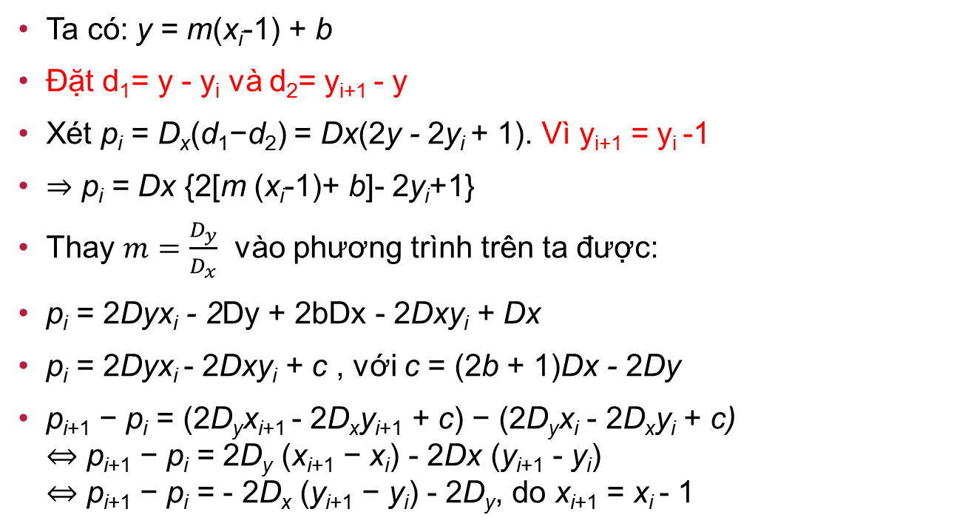
2.2. Các đối tượng đồ họa cơ sở (tt)
Ta có: y = m(x_{i}-1) + b
Đặt d₁= y - y_{i} và d₂= y_{i+1} - y
Xét p_{i} = D_{x}(d₁−d₂) = Dx(2y - 2y_{i} + 1). Vì y_{i+1} = y_{i} -1
⇒ p_{i} = Dx {2[m (x_{i}-1)+ b]- 2y_{i}+1}
Thay $m=\frac{D_{y}}{D_{x}}$ vào phương trình trên ta được:
p_{i} = 2Dyx_{i} - 2Dy + 2bDx - 2Dxy_{i} + Dx
p_{i} = 2Dyx_{i} - 2Dxy_{i} + c , với c = (2b + 1)Dx - 2Dy
p_{i+1} − p_{i} = (2D_{y}x_{i+1} - 2D_{x}y_{i+1} + c) − (2D_{y}x_{i} - 2D_{x}y_{i} + c) ⇔ p_{i+1} − p_{i} = 2D_{y} (x_{i+1} − x_{i}) - 2Dx (y_{i+1} - y_{i}) ⇔ p_{i+1} − p_{i} = - 2D_{x} (y_{i+1} − y_{i}) - 2D_{y}, do x_{i+1} = x_{i} - 1
0<m<1; y biến thiên theo x (Dx) do x >> nhanh hơn y
0<m<1
F→T
y_{i}
P
d₁
y
d₂
y_{i}-1
S
x_{i}-1
x_{i}
Dx<0 → (d1-d2)<0 thì p_{i}>0, chọn S

Slide 48
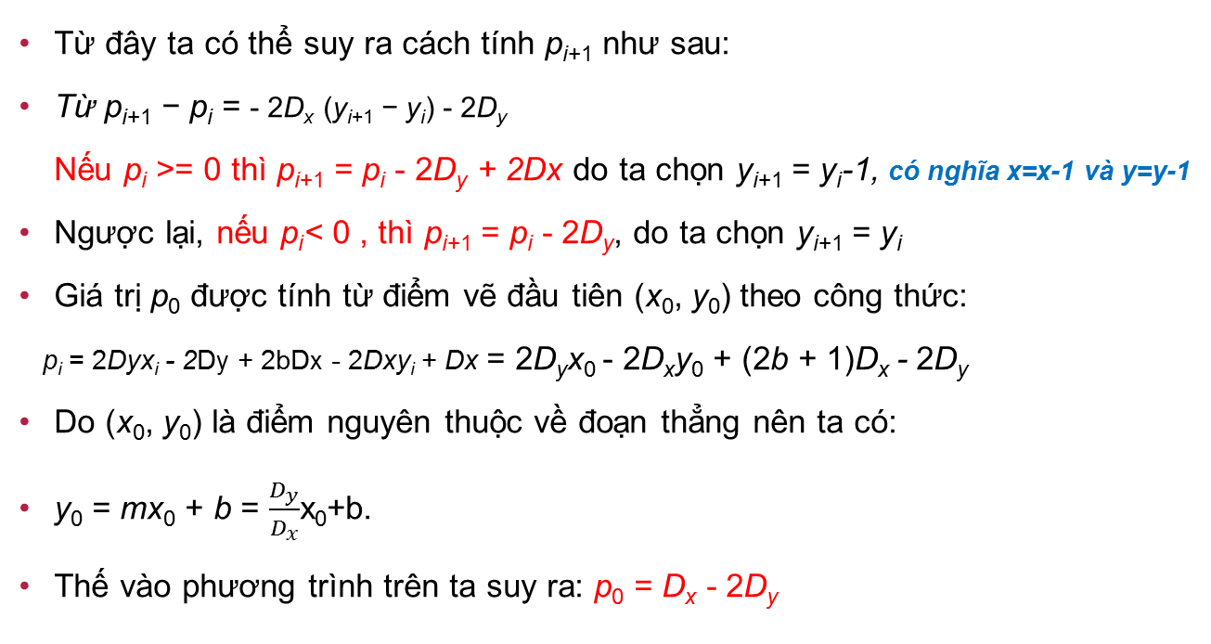
2.2. Các đối tượng đồ họa cơ sở (tt)
Từ đây ta có thể suy ra cách tính p_{i+1} như sau:
Từ p_{i+1} − p_{i} = - 2D_{x} (y_{i+1} − y_{i}) - 2D_{y} Nếu p_{i} >= 0 thì p_{i+1} = p_{i} - 2D_{y} + 2Dx do ta chọn y_{i+1} = y_{i}-1, có nghĩa x=x-1 và y=y-1
Ngược lại, nếu p_{i}< 0 , thì p_{i+1} = p_{i} - 2D_{y}, do ta chọn y_{i+1} = y_{i}
Giá trị p₀ được tính từ điểm vẽ đầu tiên (x₀, y₀) theo công thức:
p_{i} = 2Dyx_{i} - 2Dy + 2bDx - 2Dxy_{i} + Dx = 2D_{y}x₀ - 2D_{x}y₀ + (2b + 1)D_{x} - 2D_{y}
Do (x₀, y₀) là điểm nguyên thuộc về đoạn thẳng nên ta có:
y₀ = mx₀ + b = $\frac{D_{y}}{D_{x}}$x₀+b.
Thế vào phương trình trên ta suy ra: p₀ = D_{x} - 2D_{y}
y_{i}
P
d₁
y
d₂
y_{i}-1
S
x_{i}-1
x_{i}

Slide 49
2.2. Các đối tượng đồ họa cơ sở (tt)
Bài tập: cho tọa điểm A(12,8) và B(2,3) trình bày các bước vẽ đường thẳng đi từ A đến B
0<m<1
F→T

Slide 50
2.2. Các đối tượng đồ họa cơ sở (tt)
Bài tập: cho tọa điểm A(8,12) và B(3,2) trình bày các bước vẽ đường thẳng đi từ A đến B
m>1
F→T

Slide 51
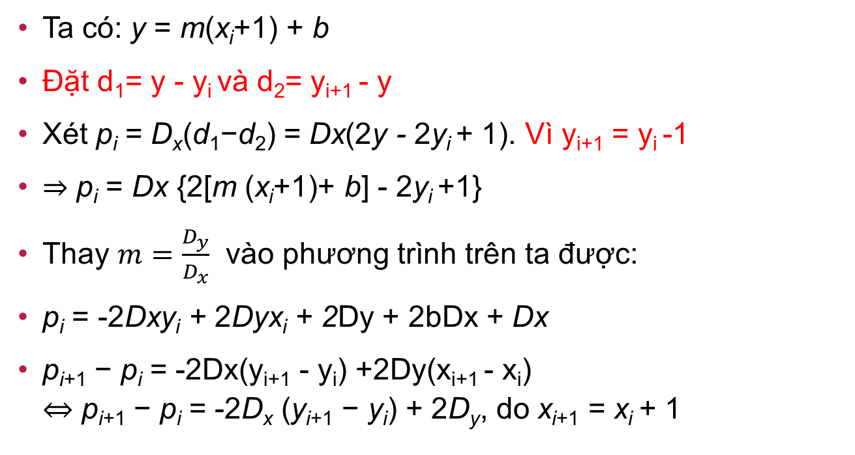
2.2. Các đối tượng đồ họa cơ sở (tt)
Ta có: y = m(x_{i}+1) + b
Đặt d₁= y - y_{i} và d₂= y_{i+1} - y
Xét p_{i} = D_{x}(d₁−d₂) = Dx(2y - 2y_{i} + 1). Vì y_{i+1} = y_{i} -1
⇒ p_{i} = Dx {2[m (x_{i}+1)+ b] - 2y_{i} +1}
Thay $m=\frac{D_{y}}{D_{x}}$ vào phương trình trên ta được:
p_{i} = -2Dxy_{i} + 2Dyx_{i} + 2Dy + 2bDx + Dx
p_{i+1} − p_{i} = -2Dx(y_{i+1} - y_{i}) +2Dy(x_{i+1} - x_{i}) ⇔ p_{i+1} − p_{i} = -2D_{x} (y_{i+1} − y_{i}) + 2D_{y}, do x_{i+1} = x_{i} + 1
0<|m|<1; y biến thiên theo x (Dx) do x >> nhanh hơn y
0<|m|<1
T→F
y_{i}
P
d₁
y
d₂
y_{i}-1
S
x_{i}
x_{i}+1
Dx>0 → (|d1|-|d2|)<0 thì chọn S (p_{i}<0)

Slide 52
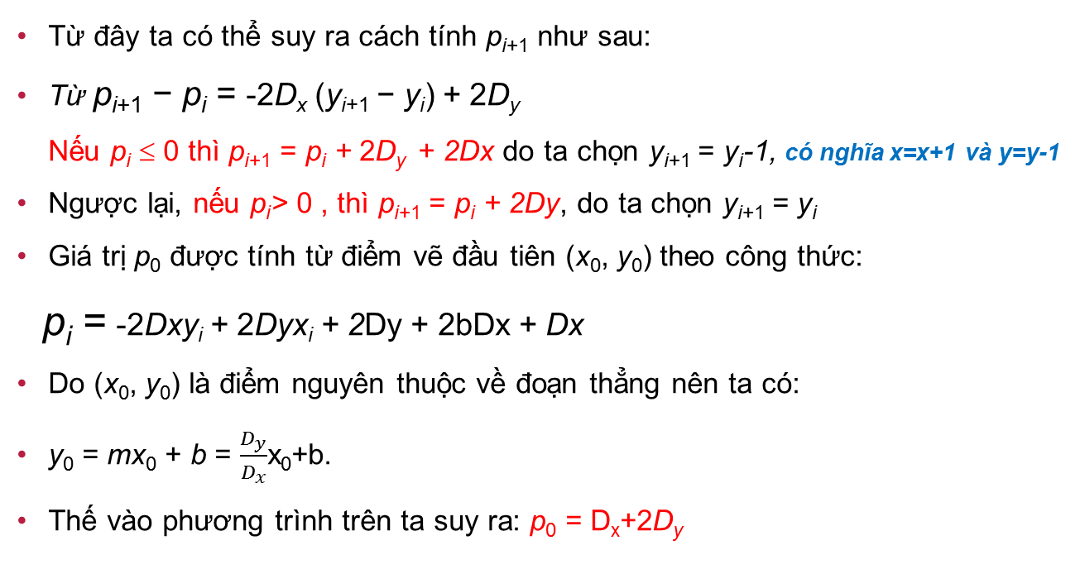
2.2. Các đối tượng đồ họa cơ sở (tt)
Từ đây ta có thể suy ra cách tính p_{i+1} như sau:
Từ p_{i+1} − p_{i} = -2D_{x} (y_{i+1} − y_{i}) + 2D_{y} Nếu p_{i} ≤ 0 thì p_{i+1} = p_{i} + 2D_{y} + 2Dx do ta chọn y_{i+1} = y_{i}-1, có nghĩa x=x+1 và y=y-1
Ngược lại, nếu p_{i}> 0 , thì p_{i+1} = p_{i} + 2Dy, do ta chọn y_{i+1} = y_{i}
Giá trị p₀ được tính từ điểm vẽ đầu tiên (x₀, y₀) theo công thức:
p_{i} = -2Dxy_{i} + 2Dyx_{i} + 2Dy + 2bDx + Dx
Do (x₀, y₀) là điểm nguyên thuộc về đoạn thẳng nên ta có:
y₀ = mx₀ + b = $\frac{D_{y}}{D_{x}}$x₀+b.
Thế vào phương trình trên ta suy ra: p₀ = D_{x}+2D_{y}
y_{i}
P
d₁
y
d₂
y_{i}-1
S
x_{i}
x_{i}+1

Slide 53
2.2. Các đối tượng đồ họa cơ sở (tt)
Bài tập: cho tọa điểm A(12,8) và B(2,3) trình bày các bước vẽ đường thẳng đi từ A đến B
0<|m|<1
T→F

Slide 54
2.2. Các đối tượng đồ họa cơ sở (tt)
Bài tập: cho tọa điểm A(3,12) và B(8, 2) trình bày các bước vẽ đường thẳng đi từ A đến B
|m|>1
T→F

Slide 55

2.2. Các đối tượng đồ họa cơ sở (tt)
Ta có: y = m(x_{i}-1) + b
Đặt d₁= y - y_{i} và d₂= y_{i+1} - y
Xét p_{i} = D_{x}(d₁−d₂) = Dx(2y - 2y_{i} + 1). Vì y_{i+1} = y_{i} -1
⇒ p_{i} = Dx {2[m (x_{i}-1)+ b] - 2y_{i} +1}
Thay $m=\frac{D_{y}}{D_{x}}$ vào phương trình trên ta được:
p_{i} = 2Dyx_{i} - 2Dy + 2bDx -2Dxy_{i} + Dx
p_{i+1} − p_{i} = 2Dy(x_{i+1} - x_{i}) -2Dx(y_{i+1} - y_{i}) ⇔ p_{i+1} − p_{i} = - 2D_{y} -2D_{x} (y_{i+1} − y_{i}) , do x_{i+1} = x_{i} - 1
0<|m|<1; y biến thiên theo x (Dx) do x >> nhanh hơn y
0<|m|<1
F→T
y_{i}
P
d₁
y
d₂
y_{i}-1
S
x_{i}-1
x_{i}
Dx<0 → (|d1|-|d2|)<0 thì chọn P (p_{i}>0)

Slide 56
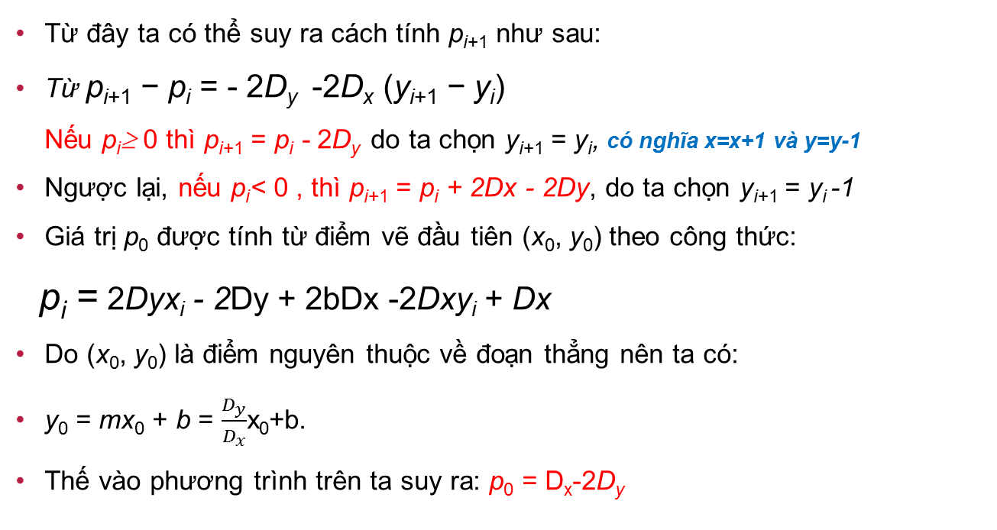
2.2. Các đối tượng đồ họa cơ sở (tt)
Từ đây ta có thể suy ra cách tính p_{i+1} như sau:
Từ p_{i+1} − p_{i} = - 2D_{y} -2D_{x} (y_{i+1} − y_{i}) Nếu p_{i}≥ 0 thì p_{i+1} = p_{i} - 2D_{y} do ta chọn y_{i+1} = y_{i}, có nghĩa x=x+1 và y=y-1
Ngược lại, nếu p_{i}< 0 , thì p_{i+1} = p_{i} + 2Dx - 2Dy, do ta chọn y_{i+1} = y_{i} -1
Giá trị p₀ được tính từ điểm vẽ đầu tiên (x₀, y₀) theo công thức:
p_{i} = 2Dyx_{i} - 2Dy + 2bDx -2Dxy_{i} + Dx
Do (x₀, y₀) là điểm nguyên thuộc về đoạn thẳng nên ta có:
y₀ = mx₀ + b = $\frac{D_{y}}{D_{x}}$x₀+b.
Thế vào phương trình trên ta suy ra: p₀ = D_{x}-2D_{y}
y_{i}
P
d₁
y
d₂
y_{i}-1
S
x_{i}-1
x_{i}

Slide 57
2.2. Các đối tượng đồ họa cơ sở (tt)
Bài tập: cho tọa điểm A(12,8) và B(2,3) trình bày các bước vẽ đường thẳng đi từ A đến B
0<|m|<1
T→F

Slide 58
2.2. Các đối tượng đồ họa cơ sở (tt)
Các việc cần bổ sung:
Khi Ax > Bx (hoán đổi d1 và d2)
Đường thẳng có độ dốc lớn (thay vai trò x và y)
Đường thẳng có độ dốc âm (x++, y_{i+1}=y_{i} hoặc y_{i}-1)
Đường thẳng đứng hoặc nằm ngang (a.x = b.x bỏ qua)

Slide 59
2.2. Các đối tượng đồ họa cơ sở (tt)
2.2.3. Các giải thuật xây dựng thực thể cơ sở
Giải thuật trung điểm (Midpoint)
Thuật toán MidPoint đưa ra cách chọn y_{i+1} là y_{i} hay y_{i}+1 bằng cách so sánh điểm thực Q(x_{i}+1,y) với điểm MidPoint là trung điểm của S và P. Ta có:
Nếu điểm Q nằm dưới điểm MidPoint, ta chọn S.
Ngược lại nếu điểm Q nằm trên điểm MidPoint ta chọn P.
y_{i}+1
P
Q(x_{i+1},y)
Midpoint (x_{i}+1,y_{i}+1/2)
y_{i}
S
x_{i}
x_{i}+1

Slide 60
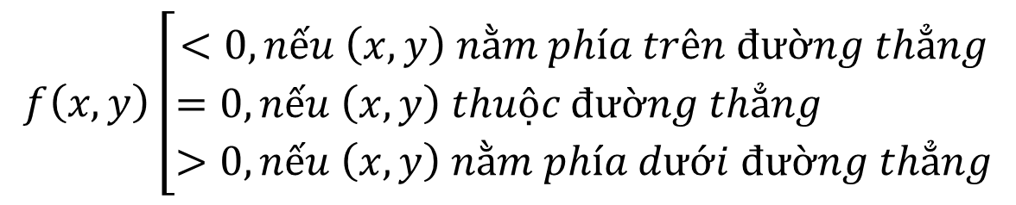
2.2. Các đối tượng đồ họa cơ sở (tt)
2.2.3. Các giải thuật xây dựng thực thể cơ sở (tt)
Giải thuật trung điểm (Midpoint) (tt)
Ta có dạng tổng quát của phương trình đường thẳng: Ax + By + C = 0, với A= y₂ − y₁, B = −(x₂ − x₁),C = x₂y₁ − x₁y₂
Đặt f(x,y ) = Ax + By + C, ta có nhận xét:
$$f\left(x,y\right)\left[\begin{aligned}<0, nếu \left(x,y\right) nằm phía trên đường thẳng \\ =0, nếu \left(x,y\right) thuộc đường thẳng \\ >0, nếu \left(x,y\right) nằm phía dưới đường thẳng\end{aligned}\right.$$

Slide 61
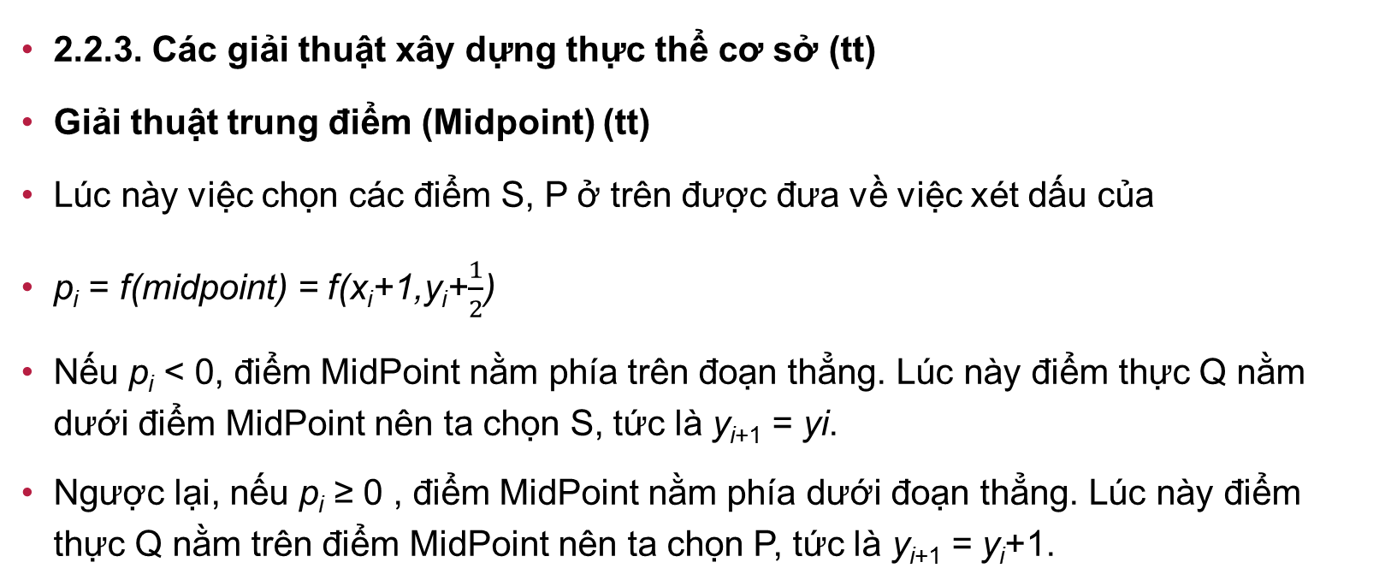
2.2. Các đối tượng đồ họa cơ sở (tt)
2.2.3. Các giải thuật xây dựng thực thể cơ sở (tt)
Giải thuật trung điểm (Midpoint) (tt)
Lúc này việc chọn các điểm S, P ở trên được đưa về việc xét dấu của
p_{i} = f(midpoint) = f(x_{i}+1,y_{i}+$\frac{1}{2}$)
Nếu p_{i} < 0, điểm MidPoint nằm phía trên đoạn thẳng. Lúc này điểm thực Q nằm dưới điểm MidPoint nên ta chọn S, tức là y_{i+1} = yi.
Ngược lại, nếu p_{i} ≥ 0 , điểm MidPoint nằm phía dưới đoạn thẳng. Lúc này điểm thực Q nằm trên điểm MidPoint nên ta chọn P, tức là y_{i+1} = y_{i}+1.
y_{i}+1
P
Q(x_{i+1},y)
Midpoint (x_{i}+1,y_{i}+1/2)
y_{i}
S
x_{i}
x_{i}+1

Slide 62
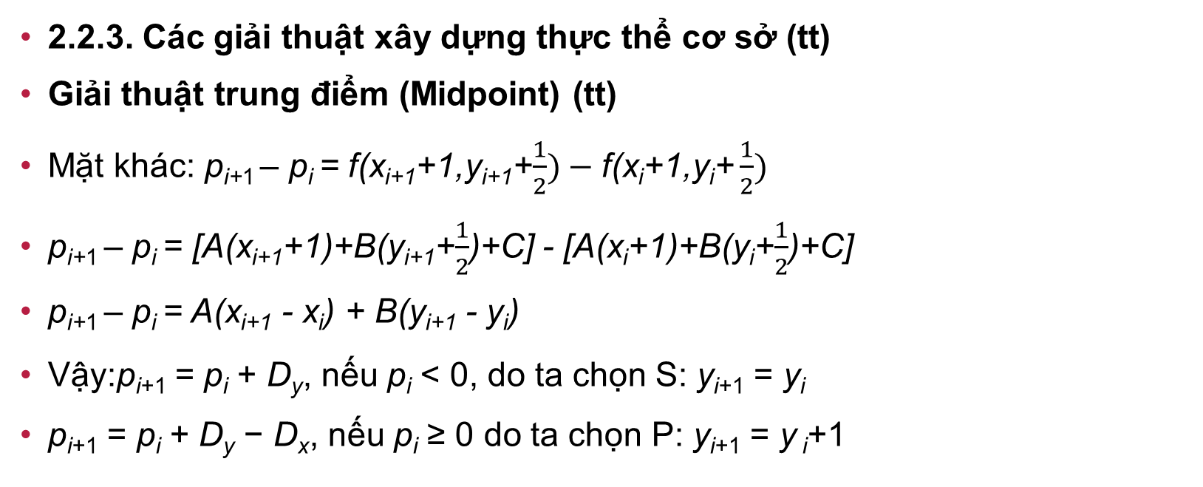
2.2. Các đối tượng đồ họa cơ sở (tt)
2.2.3. Các giải thuật xây dựng thực thể cơ sở (tt)
Giải thuật trung điểm (Midpoint) (tt)
Mặt khác: p_{i+1} – p_{i} = f(x_{i+1}+1,y_{i+1}+$\frac{1}{2})−\text{f}\text{(}\text{xi}\text{+1,}\text{yi}\text{+}\frac{1}{2})$
p_{i+1} – p_{i} = [A(x_{i+1}+1)+B(y_{i+1}+$\frac{1}{2}$)+C] - [A(x_{i}+1)+B(y_{i}+$\frac{1}{2}$)+C]
p_{i+1} – p_{i} = A(x_{i+1} - x_{i}) + B(y_{i+1} - y_{i})
Vậy:p_{i+1} = p_{i} + D_{y}, nếu p_{i} < 0, do ta chọn S: y_{i+1} = y_{i}
p_{i+1} = p_{i} + D_{y} − D_{x}, nếu p_{i} ≥ 0 do ta chọn P: y_{i+1} = y _{i}+1
p_{i}>0
y_{i}+1
P
y_{i}
S
p_{i}<0
x_{i}
x_{i}+1

Slide 63
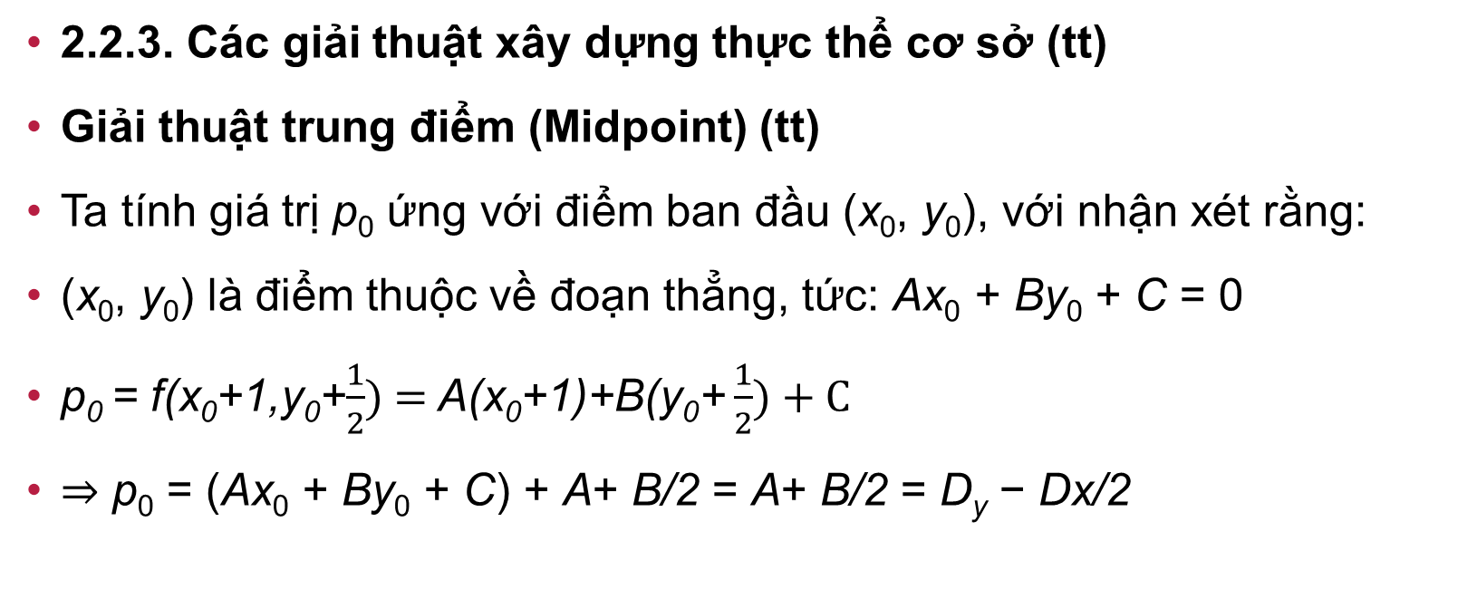
2.2. Các đối tượng đồ họa cơ sở (tt)
2.2.3. Các giải thuật xây dựng thực thể cơ sở (tt)
Giải thuật trung điểm (Midpoint) (tt)
Ta tính giá trị p₀ ứng với điểm ban đầu (x₀, y₀), với nhận xét rằng:
(x₀, y₀) là điểm thuộc về đoạn thẳng, tức: Ax₀ + By₀ + C = 0
p₀ = f(x₀+1,y₀+$\frac{1}{2})\text{ = }\text{A}\text{(}\text{x}\text{0}\text{+1}\text{)+}\text{B}\text{(}\text{y}\text{0}\text{+}\frac{1}{2})+C$
⇒ p₀ = (Ax₀ + By₀ + C) + A+ B/2 = A+ B/2 = D_{y} − Dx/2

Slide 64
2.2. Các đối tượng đồ họa cơ sở (tt)
2.2.3. Các giải thuật xây dựng thực thể cơ sở (tt)
Giải thuật trung điểm (Midpoint) (tt)
void Mid_line(int x1, int y1, int x2, int y2, int c) {
int x, y, dx, dy,d; y = y1; dx = x2 - x1; dy = y2 - y1; p= dy - dx/2; for (x=x1; x<=x2; x++) {
putpixel(x, y, color);
if (p<0)
{
p = p + dy;
}
else
{
y ++; d = d + dy - dx;
}
}//end for
}//end midpoint line

Slide 65
2.2. Các đối tượng đồ họa cơ sở (tt)
2.2.3. Các giải thuật xây dựng thực thể cơ sở (tt)
So sánh DDA và Bresenham
 | DDA | Bresenham
Số học | Số thực | Số nguyên
Phép toán | Nhân và Chia | Cộng và Trừ
Tốc độ | Chậm hơn | Nhanh hơn
Độ chính xác | Không bằng Bresenham | Chính xác hơn DDA
Hạn chế | DDA cho sai số lớn hơn khi áp dụng để vẽ đường cong, đường tròn
Bộ nhớ | Tốn bộ nhớ hơn do phải xử lý dấu phẩy động | Ít tốn bộ nhớ hơn do chỉ thực hiện phép toán cộng và trừ

Slide 66
2.2. Các đối tượng đồ họa cơ sở (tt)
2.2.3. Các giải thuật xây dựng thực thể cơ sở (tt)
Bài tập áp dụng:
Bài 1. Sử dụng thuật toán Bresenham trình bày các bước vẽ đường thẳng đi qua 2 điểm A(3,7) và B(9,10).
Bài 2. Sử dụng thuật toán Midpoint trình bày thứ tự các bước vẽ đường thẳng đi qua 2 điểm A(4,8) và B(10,12).

Slide 67
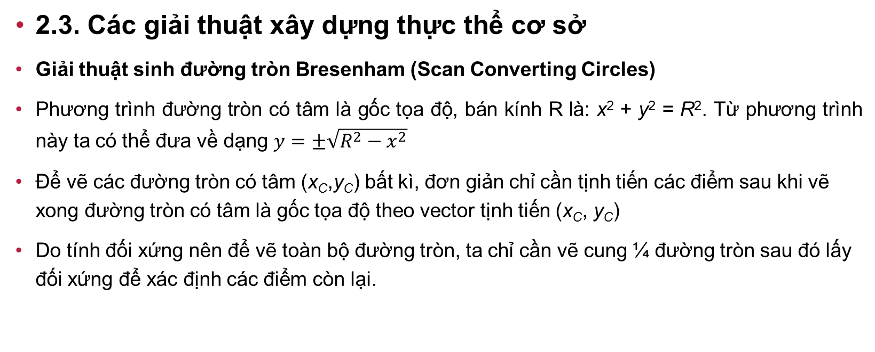
Các đối tượng đồ họa cơ sở
2.3. Các giải thuật xây dựng thực thể cơ sở
Giải thuật sinh đường tròn Bresenham (Scan Converting Circles)
Phương trình đường tròn có tâm là gốc tọa độ, bán kính R là: x² + y² = R². Từ phương trình này ta có thể đưa về dạng $y=±\sqrt{R^{2}−x^{2}}$
Để vẽ các đường tròn có tâm (x_{C},y_{C}) bất kì, đơn giản chỉ cần tịnh tiến các điểm sau khi vẽ xong đường tròn có tâm là gốc tọa độ theo vector tịnh tiến (x_{C}, y_{C})
Do tính đối xứng nên để vẽ toàn bộ đường tròn, ta chỉ cần vẽ cung ¼ đường tròn sau đó lấy đối xứng để xác định các điểm còn lại.

Slide 68
Các đối tượng đồ họa cơ sở
2.3. Các giải thuật xây dựng thực thể cơ sở
Giải thuật sinh đường tròn Bresenham (Scan Converting Circles)
Một trong những cách đơn giản nhất là cho x chạy từ 0 đến R, sau đó tính y từ công thức trên (chỉ lấy giá trị >0) rồi làm tròn để xác định giá trị nguyên tương ứng.
Cách làm này không hiệu quả do gặp phải các phép toán nhân và lấy căn bậc 2 làm hạn chế tốc độ, ngoài ra đường tròn vẽ ra theo cách này có thể không liền nét (trừ trường hợp R lớn) khi x gần R (do chỉ có một giá trị y duy nhất cho một giá trị x).

Slide 69
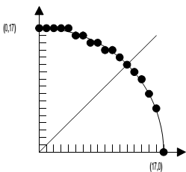
Các đối tượng đồ họa cơ sở
2.3. Các giải thuật xây dựng thực thể cơ sở
Giải thuật sinh đường tròn Bresenham (Scan Converting Circles)
Chúng ta có thể khắc phục điều này bằng cách điều chỉnh đối tượng thay đổi là x (rồi tính y theo x) hay y (rồi tính x theo y) tùy vào giá trị tuyệt đối của hệ số góc đường tròn là lớn hơn hay nhỏ hơn 1, nhưng cách làm này đòi hỏi thêm các phép tính toán và kiểm tra nên làm cho thuật toán phức tạp thêm.
Một cách tiếp cận khác là vẽ các điểm (Rcos(θ ), Rsin(θ)), với θ chạy từ 0 đến 90⁰ .Hạn chế chính của thuật toán này đó là chọn bước nhảy cho θ như thế nào cho phù hợp khi bán kính thay đổi.

Slide 70
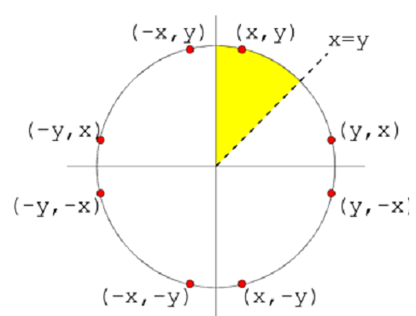
Các đối tượng đồ họa cơ sở
2.3. Các giải thuật xây dựng thực thể cơ sở
Giải thuật sinh đường tròn Bresenham (Scan Converting Circles)
Phương trình đường tròn đi qua tâm có toạ độ (x_{c},y_{c}) là:
(x - x_{c})² + (y - y_{c})² = r²
Để đơn giản ta xét tâm trùng gốc 0: x² + y² = r²
Ta xét các điểm tạo ra từ góc phần tư thứ 2: từ 45⁰ đến 90⁰, thực hiện theo hướng x, y. Giả sử bắt đầu x_{i} vậy x_{i+1} = x_{i}+1 y² = r² - (x_{i}+1)² ; d₁ = y_{i}² - y² = y_{i}² - r² + (x_{i} +1)² ;
d₂ = y² - (yi - 1)² = r² - (x_{i} +1)² - (y_{i} - 1)²

Slide 71
Các đối tượng đồ họa cơ sở
2.3. Các giải thuật xây dựng thực thể cơ sở
Giải thuật sinh đường tròn Bresenham (Scan Converting Circles)
p_{i} = d₁ - d₂ = 2(x_{i} +1)² + y_{i}² + (y_{i}-1)² - 2r² Xét: p_{i} <0 (d₁<d₂) chọn điểm nằm ngoài đường tròn y_{i+1} = yi p_{i} >=0 (d₁>=d₂) chọn điểm nằm trong đường tròn y_{i+1} = y_{i}+1 p_{i} = 2(x_{i+1})² + 2y_{i}² - 2y_{i+1} - 2r² p_{i+1} = 2(x_{i} +2)² + 2y_{i+1}² - 2y_{i+1} + 1 - 2r² p_{i+1} = p_{i} + 4x_{i} +6 + 2y_{i+1}² - 2y_{i}²- 2y_{i+1} + 2y_{i} p_{i+1} = p_{i} + 4x_{i} +6 + 2(y_{i+1}² - y_{i}²)- 2(y_{i+1} - y_{i})

Slide 72
Các đối tượng đồ họa cơ sở
2.3. Các giải thuật xây dựng thực thể cơ sở
Giải thuật sinh đường tròn Bresenham (Scan Converting Circles)
Nếu p_{i} <0 hay y_{i+1} = y_{i}; p_{i+1} = p_{i} + 4x_{i} +6
Nếu p_{i} >=0 hay y_{i+1} = _{yi -1} p_{i+1} = p_{i} + 4x_{i} +6 - 4y_{i} + 2 + 2 p_{i+1} = p_{i} + 4(x_{i} - y_{i}) + 10
Tính p1: Khi đó ứng với x₁=0 và y₁ =r
p₁ = 2(x₁ +1)² + y₁² + (y₁ - 1)² -2r²
= 2 + r² + (r-1)² - 2r²= 3 - 2r

Slide 73
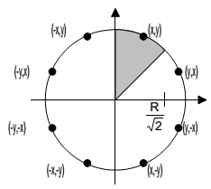
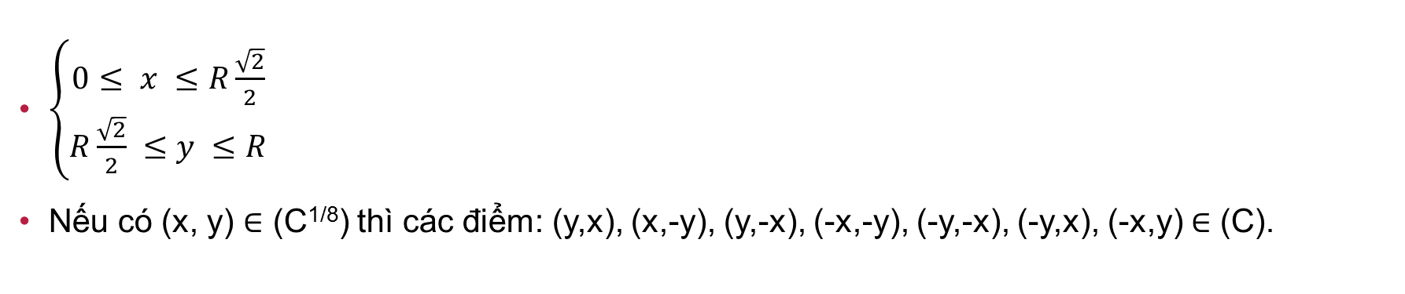
Các đối tượng đồ họa cơ sở
2.3. Các giải thuật xây dựng thực thể cơ sở
Giải thuật sinh đường tròn Midpoint
Do tính đối xứng của đường tròn (C) nên ta chỉ cần vẽ cung (C^{1/8}) là cung 1/8 đường tròn, sau đó lấy đối xứng. Cung (C^{1/8}) được mô tả như sau (cung của phần tô xám trong hình vẽ)
$\left\{\begin{aligned}0≤ x ≤R\frac{\sqrt{2}}{2} \\ R\frac{\sqrt{2}}{2} ≤y ≤R\end{aligned}\right.$
Nếu có (x, y) ∈ (C^{1/8}) thì các điểm: (y,x), (x,-y), (y,-x), (-x,-y), (-y,-x), (-y,x), (-x,y) ∈ (C).

Slide 74
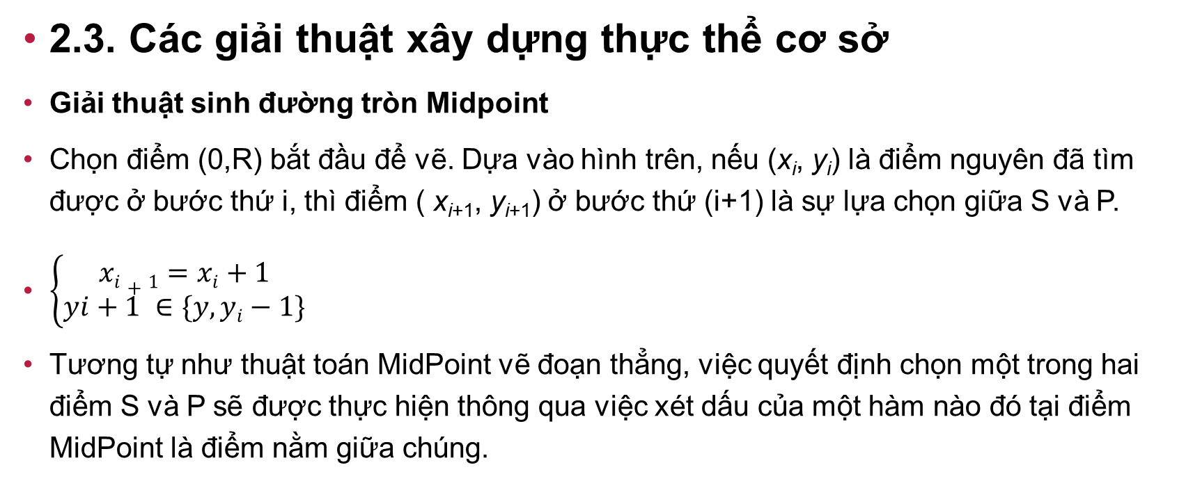
Các đối tượng đồ họa cơ sở
2.3. Các giải thuật xây dựng thực thể cơ sở
Giải thuật sinh đường tròn Midpoint
Chọn điểm (0,R) bắt đầu để vẽ. Dựa vào hình trên, nếu (x_{i}, y_{i}) là điểm nguyên đã tìm được ở bước thứ i, thì điểm ( x_{i+1}, y_{i+1}) ở bước thứ (i+1) là sự lựa chọn giữa S và P.
$\left\{\begin{aligned}xi+1=xi+1 \\ yi+1 ∈\{y, yi−1\}\end{aligned}\right.$
Tương tự như thuật toán MidPoint vẽ đoạn thẳng, việc quyết định chọn một trong hai điểm S và P sẽ được thực hiện thông qua việc xét dấu của một hàm nào đó tại điểm MidPoint là điểm nằm giữa chúng.

Slide 75
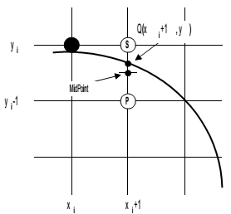
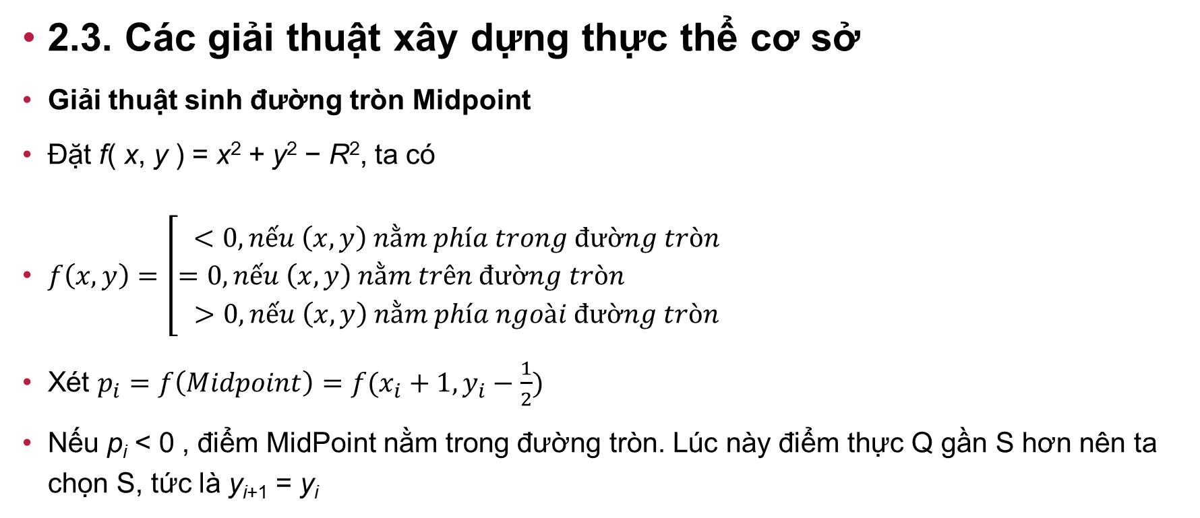
Các đối tượng đồ họa cơ sở
2.3. Các giải thuật xây dựng thực thể cơ sở
Giải thuật sinh đường tròn Midpoint
Đặt f( x, y ) = x² + y² − R², ta có
$f\left(x,y\right)=\left[\begin{aligned}<0, nếu \left(x,y\right) nằm phía trong đường tròn \\ =0, nếu \left(x,y\right) nằm trên đường tròn \\ >0, nếu \left(x,y\right) nằm phía ngoài đường tròn\end{aligned}\right.$
Xét $p_{i}=f\left(Midpoint\right)=f(x_{i}+1,y_{i}−\frac{1}{2})$
Nếu p_{i} < 0 , điểm MidPoint nằm trong đường tròn. Lúc này điểm thực Q gần S hơn nên ta chọn S, tức là y_{i+1} = y_{i}

Slide 76
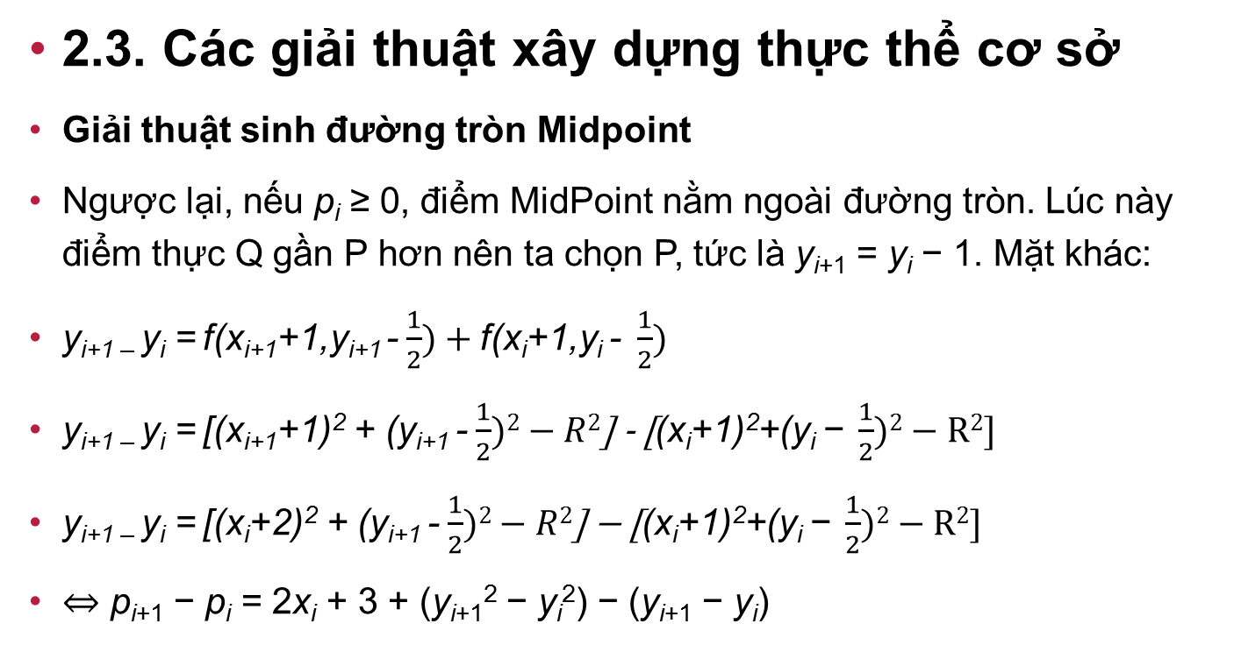
Các đối tượng đồ họa cơ sở
2.3. Các giải thuật xây dựng thực thể cơ sở
Giải thuật sinh đường tròn Midpoint
Ngược lại, nếu p_{i} ≥ 0, điểm MidPoint nằm ngoài đường tròn. Lúc này điểm thực Q gần P hơn nên ta chọn P, tức là y_{i+1} = y_{i} − 1. Mặt khác:
y_{i+1 –} y_{i} = f(x_{i+1}+1,y_{i+1} -$\frac{1}{2})+\text{f}\text{(}\text{xi}\text{+1,}\text{yi} \text{− }\frac{1}{2})$
y_{i+1 –} y_{i} = [(x_{i+1}+1)² + (y_{i+1} -$\frac{1}{2})2−R2\text{] − [}\text{(}\text{xi}\text{+1}\text{)}\text{2}\text{+(}\text{y}\text{i} \text{− }\frac{1}{2})2−R2]$
y_{i+1 –} y_{i} = [(x_{i}+2)² + (y_{i+1} -$\frac{1}{2})2−R2\text{] − [}\text{(}\text{xi}\text{+1}\text{)}\text{2}\text{+(}\text{y}\text{i} \text{− }\frac{1}{2})2−R2]$
⇔ p_{i+1} − p_{i} = 2x_{i} + 3 + (y_{i+1}² − y_{i}²) − (y_{i+1} − y_{i})

Slide 77
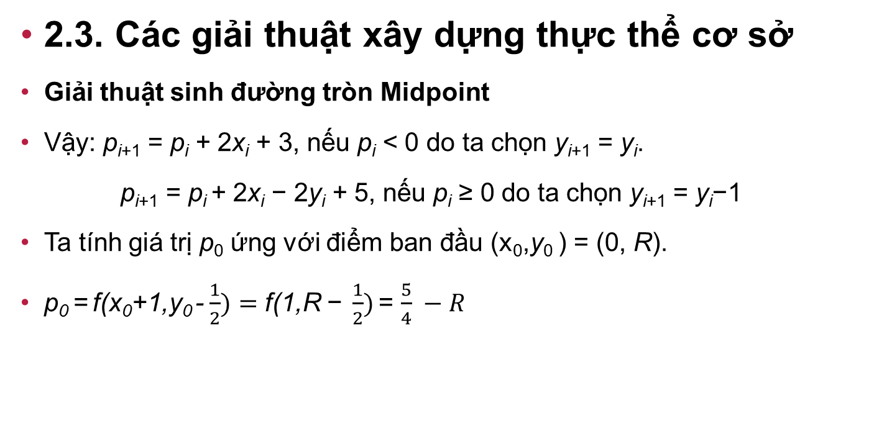
Các đối tượng đồ họa cơ sở
2.3. Các giải thuật xây dựng thực thể cơ sở
Giải thuật sinh đường tròn Midpoint
Vậy: p_{i+1} = p_{i} + 2x_{i} + 3, nếu p_{i} < 0 do ta chọn y_{i+1} = y_{i}.
p_{i+1} = p_{i} + 2x_{i} − 2y_{i} + 5, nếu p_{i} ≥ 0 do ta chọn y_{i+1} = y_{i}−1
Ta tính giá trị p₀ ứng với điểm ban đầu (x₀,y₀ ) = (0, R).
p₀ = f(x₀+1,y₀ -$\frac{1}{2})=\text{f}\text{(1,}\text{R} \text{− }\frac{1}{2})$ = $\frac{5}{4} −R$

Slide 78
Các đối tượng đồ họa cơ sở
2.3. Các giải thuật xây dựng thực thể cơ sở
Giải thuật sinh đường tròn Midpoint
void CircleMidPoint (int R)
{
int x, y;
x = 0;
y = R;
Put8Pixel(x, y);
p = 1 - R; // 5/4-R
while (x < y)
{
if (p < 0)
{
p += 2*x + 3;
}
else
{
p += 2*(x -y) + 5;
y--;
}
x++;
Put8Pixel(x, y);
}
} // CircleMidPoint
void Put8Pixel(int x, int y)
{
putpixel(x, y, Color);
putpixel(y, x, Color);
putpixel(y, -x, Color);
putpixel(x, -y, Color);
putpixel(-x, -y, Color);
putpixel(-y, -x, Color);
putpixel(-y, x, Color);
putpixel(-x, y, Color);
} // Put8Pixel

Slide 79
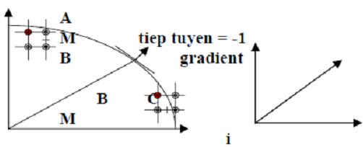
Các đối tượng đồ họa cơ sở
2.3. Các giải thuật xây dựng thực thể cơ sở
Giải thuật sinh đường ellipse
Tính đối xứng được thực hiện qua 4 điểm
f(x,y) = b²x² + a² y² − a²b² = 0
Vector vuông góc với tiếp tuyến gradient =1
Ta có tiếp tuyến với cung tròn (độ dốc) = -1= dy/dx = - fx/fy
Trong đó fx=2b²x đạo hàm riêng phần của f(x,y) với x
Và fy=2a²y đạo hàm riêng phần của f(x,y) với y

Slide 80
Các đối tượng đồ họa cơ sở
2.3. Các giải thuật xây dựng thực thể cơ sở
Giải thuật sinh đường ellipse
Giả sử ta chỉ xét trên góc phần tư thứ nhất: giả sử ta chia cung từ (0,b) đến (a,0) tại Q, có độ dốc -1
Trên phần 1: x thay đổi thì y thay đổi theo
Trên phần 2: y thay đổi thì x thay đổi theo

Slide 81
Các đối tượng đồ họa cơ sở
2.3. Các giải thuật xây dựng thực thể cơ sở
Giải thuật sinh đường ellipse
Xét trên phần 1: Bắt đầu từ (0,b), bước thứ i (xi,yi) chọn tiếp A(x_{i}+1, yi); B(x_{i}+1,y_{i}-1)
Tham số quyết định: pi = f(x_{i}+1,y_{i}-1/2) = b²(x_{i}+1)² + a²(y_{i}-1/2)² -a²b² p_{i+1} = f(x_{i+1}+1,y_{i+1}-1/2) = b²(x_{i+1}+1)² + a²(y_{i+1}-1/2)² -a²b² p_{i+1} - p_{i} = b²((x_{i+1}+1)² - (x_{i}+1)² )+ a²((y_{i+1}-1/2)² - (y_{i}-1/2)²) p_{i+1} = p_{i} + 2b²x_{i+1}+ b² + a²((y_{i+1}-1/2)² - (y_{i}-1/2)²)

Slide 82
Các đối tượng đồ họa cơ sở
2.3. Các giải thuật xây dựng thực thể cơ sở
Giải thuật sinh đường ellipse
Xét trên phần 1: Bắt đầu từ (0,b), bước thứ i (xi,yi) chọn tiếp A(x_{i}+1, yi); B(x_{i}+1,y_{i}-1)
Nếu p_{i} <0 chọn A xi+1=x_{i}+1 y_{i+1}=yi p_{i+1} = p_{i} + 2b²x_{i}(x_{i}+1) +b² = p_{i} + 2b²x_{i} +3b² Hay p_{i+1} = p_{i} + b²(2x_{i}+3)

Slide 83
Các đối tượng đồ họa cơ sở
2.3. Các giải thuật xây dựng thực thể cơ sở
Giải thuật sinh đường ellipse
Xét trên phần 1: Bắt đầu từ (0,b), bước thứ i (xi,yi) chọn tiếp A(x_{i}+1, yi); B(x_{i}+1,y_{i}-1)
Nếu p_{i} >=0 chọn B x_{i+1}=x_{i}+1 y_{i+1}=y_{i} -1 p_{i+1} = p_{i} + 2b²xi(x_{i}+1) +b² + a²((y_{i}-1 -1/2)² - (yi-1/2)²) = pi + 2b²x_{i} +3b² +a²(-3y_{i} +9/4 +y_{i} -1/4) = pi + 2b²x_{i} +3b² +a²(-2y_{i} +2) Hay p_{i+1} = pi + b²(2x_{i} +3) + a²(-2y_{i} +2)
Tính p1? tại (0,b) p1 = f(x1+1,y1-1/2) = b² + a² (b-1/2)²-a²b² p1 = b² – a²b +a²/4

Slide 84
Các đối tượng đồ họa cơ sở
2.3. Các giải thuật xây dựng thực thể cơ sở
Giải thuật sinh đường ellipse
Xét trên phần 2: Ta lấy toạ dộ của Pixel sau cùng trong phần 1 của đường cong để tính giá trị ban đầu cho phần 2.
Giả sử pixel (x_{k},y_{k}) vừa chuyển quét cuối cùng của phần 1 nhập vào bước j cho phần 2 (xj,yj).
Pixel kế tiếp có thể là: C(x_{j},y_{j}-1); D(x_{j}+1, y_{j}-1)

Slide 85
Các đối tượng đồ họa cơ sở
2.3. Các giải thuật xây dựng thực thể cơ sở
Giải thuật sinh đường ellipse
Tham số quyết định: q_{j} = f(x_{j}+1/2,y_{j}-1) = b²(x_{j}+1/2)² + a²(y_{j}-1)² -a²b² q_{j+1} = f(x_{j+1}+1/2,y_{j+1}-1) = b²(x_{j+1}+1/2)² + a²(y_{j+1}-1)² -a²b² q_{j+1} - qj = b²((x_{j+1}+1/2)² - (x_{j}+1/2)² )+ a²((y_{j+1}-1)² - (y_{j}-1)² ) q_{j+1} = qj + b²((x_{j+1}+1/2)² - (x_{j}+1/2)² )+ a²- 2a²y_{j+1}

Slide 86
Các đối tượng đồ họa cơ sở
2.3. Các giải thuật xây dựng thực thể cơ sở
Giải thuật sinh đường ellipse
Tham số quyết định: Nếu q_{j} <0 chọn D y_{j+1}=y_{j}-1 x_{j+1}=x_{j} +1 q_{j+1} = q_{j} + b²((x_{j}+3/2)² - (x_{j}+1/2)² )+ a²- 2a²(y_{j} -1) q_{j+1} = q_{j} + b²(3x_{j} +9/4- x_{j} -1/4) +3a² -2a²y_{j} Hay q_{j+1} = q_{j} + b²(2x_{j} +2) +a² (-2y_{j} +3)

Slide 87
Các đối tượng đồ họa cơ sở
2.3. Các giải thuật xây dựng thực thể cơ sở
Giải thuật sinh đường ellipse
Tham số quyết định: Nếu q_{j} >=0 chọn C y_{j+1}=y_{j} -1 x_{j+1}= x_{j} q_{j+1} = q_{j} + a²- 2a²(y_{j}-1) Hay q_{j+1} = q_{j} + a²(3 - 2y_{j} )
Tính q1? q1 = f(xk+1/2,yk -1) = b²(xk+1/2)²+ a²(yk-1)² –a²b²

Slide 88
Các đối tượng đồ họa cơ sở
2.3. Các giải thuật xây dựng thực thể cơ sở
Giải thuật sinh đường ellipse
DEMO

Slide 89

Các đối tượng đồ họa cơ sở
2.3. Các giải thuật xây dựng thực thể cơ sở
Giải thuật sinh ký tự
Trong màn hình text, truy xuất các ký tự trên màn hình được hỗ trợ bởi phần cứng. Các ký tự được lưu trữ trong bộ nhớ ROM, dưới dạng bitmap hay các ma trận ảnh. Phần cứng sẽ đưa ký tự lên màn hình tại ví trí xác định, tính toán cuốn trang và xuống dòng.
Trong đồ hoạ: + Vector: định nghĩa các ký tự theo những đường cong mềm bao ngoài của chúng:
phức tạp (tính toán phương trình)
lưu trữ gọn nhẹ (các phép biến đổi dựa vào công thức biến đổi)
Kích thước phụ thuộc vào môi trường (không có kích thước cố định)

Slide 90

Các đối tượng đồ họa cơ sở
2.3. Các giải thuật xây dựng thực thể cơ sở
Giải thuật sinh ký tự
Trong đồ hoạ:
+ Bitmap: Mỗi ký tự với 1 font chữ cho trước là 1 ảnh bitmap hình chữ nhật nhỏ.
Đơn giản trong việc sinh ký tự (copypixel)
Lưu trữ lớn
Các phép biến đổi (I,B,U, scale) đòi hỏi lưu trữ thêm
Kích thước không đổi

Slide 91
Các đối tượng đồ họa cơ sở
2.3. Các giải thuật xây dựng thực thể cơ sở
Giải thuật sinh ký tự
Trong đồ hoạ:
+ bitmap:
Sử dụng hàm copypixel (copy điểm ảnh) được lưu trữ trong bộ nhớ cố định
Sử dụng hàm fontcache, đưa vào bộ nhớ đệm hiển thị. Trong đó, mỗi 1 ký tự như 1 ma trận 2 chiều của các điểm ảnh - mặt nạ.
Hàm_sinh_ki_tu (mask) {
xmax, ymax, xmin, ymin
//các giới hạn của mặt nạ xo, yo
//điểm gốc trên bộ đệm hiển thị for (i=ymin;i< ymax ;i++)
{ for (j=xmin; j< xmax ; j++)
{ if (mask(i,j) <> 0)
{ copypixel ((mask(i,j), pixel(xo+j, yo+i));
}
}
} }

Slide 92
Các đối tượng đồ họa cơ sở
2.3. Các giải thuật xây dựng thực thể cơ sở
Giải thuật sinh ký tự
Trong đồ hoạ:
+ Bitmap:
Ký tự fontcache bitmap đơn giản của SRGP lưu trữ các ký tự theo chuỗi liên tiếp nhau trong bộ nhớ. Nhưng độ rộng các ký tự khác nhau, truy nhập các fontcache thông qua bản ghi về cấu trúc cho từng kí tự.
Cấu trúc font chữ typedef struct
{ int leftx; int width; } Charlocation; //Vị trí của text struct
{ int CacheId; int Height; // Độ rộng chữ int CharSpace; // K.cách giữa các ký tự Charlocation Table [128]; //bảng chữ cái } fontcache;

Slide 93
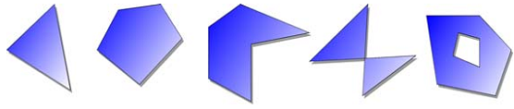
Các đối tượng đồ họa cơ sở
2.3. Các giải thuật xây dựng thực thể cơ sở
Giải thuật sinh đa giác (Polygon)
Thuật giải vẽ đường bao đa giác:
Việc biểu diễn đa giác thông qua:
Tập các đoạn thẳng
Tập các điểm thuộc đa giác
Các loại đa giác:
Đa giác lồi: là đa giác có đường thẳng nối bất ký 2 điểm bên trong nào của đa giác đều nằm trọn trong đa giác.
Đa giác không lồi là đa giác lõm.

Slide 94
Các đối tượng đồ họa cơ sở
2.3. Các giải thuật xây dựng thực thể cơ sở
Giải thuật sinh đa giác (Polygon)
Thuật giải vẽ đường bao đa giác:
Các đường thẳng bao đa giác - cạnh của đa giác. Các điểm giao của cạnh - đỉnh của đa giác.
Thông tin cần thiết để xác định đa giác:
Số cạnh
Toạ độ các đỉnh của đa giác
Polygon (arrayx, arrayy,n) { if (n<3//không phải đa giác exit; for (i=1 ; i<= n-1; i++) line(arrayx[i],arrayy[i], arrayx[i+1], arrayy[i+1]); line(arrayx[i+1],arrayy[i+1], arrayx[1], arrayy[1]); }

Slide 95
Các đối tượng đồ họa cơ sở
2.3. Các giải thuật xây dựng thực thể cơ sở
Giải thuật sinh đa giác (Polygon)
Các thuật toán tô miền kín đa giác:
Lợi thế của hiển thị raster là: khả năng lưu trữ, copy, tô màu một vùng...Có hai dạng vùng tô thường gặp đó là:
Tô bằng một màu thuần nhất (solid fill)
Tô theo mẫu tô (fill pattern) nào đó.
Còn thiết bị vector thì hạn chế do các vùng tô màu tạo ra bởi một tập các đoạn thẳng sát nhau - làm chậm quá trình làm tươi.

Slide 96
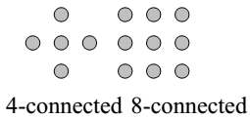
Các đối tượng đồ họa cơ sở
2.3. Các giải thuật xây dựng thực thể cơ sở
Giải thuật sinh đa giác (Polygon)
Các thuật toán tô miền kín đa giác:
Giải thuật đường biên (Boundary - fill Algorithm)
Bắt đầu từ 1 điểm (x,y) trong vùng cần được tô màu:
Xác định màu điểm: getpixel(x,y,c)
Tô màu putpixel(x,y,c)
Bước tiếp: Kiểm tra thuộc tính màu các điểm lân cận
Điểm lân cận đã tô màu (exit)
Trùng với màu đường biên(exit)
Nếu không thì tô màu
Các phương pháp xác định điểm lân cận:

Slide 97
Các đối tượng đồ họa cơ sở
2.3. Các giải thuật xây dựng thực thể cơ sở
Giải thuật sinh đa giác (Polygon)
Các thuật toán tô miền kín đa giác:
Giải thuật dòng quét (scanline) cho việc tô màu vùng
Giải thuật dựa trên ý tưởng sử dụng một đường quét trên trục y của màn hình đi từ y_{max} đến y_{min} của vùng cần được tô màu.
Với mỗi giá trị y = y_{i} đường thẳng quét cắt các đường biên của vùng cần tô tạo ra đoạn thẳng y = y_{i} với x ∈[x_{min}, x_{max}]. Trên đoạn thẳng đó chúng ta tô màu các điểm tương ứng đi từ x_{min} đến x_{max} có các điểm tô (x_{i}, y_{i}) ∈y = y_{i}.

Slide 98
Các đối tượng đồ họa cơ sở
2.3. Các giải thuật xây dựng thực thể cơ sở
Giải thuật sinh đa giác (Polygon)
Các thuật toán tô miền kín đa giác:
Giải thuật dòng quét (scanline) cho việc tô màu vùng
Tô màu hình chữ nhật:
void scanline_rectg(x1,y1,x2,y2,c)
{
int i,j;
for(i=y1; i>=y2; i--) {
for(j=x1; j<= x2;j++) {
putpixel(i,j,c);
}
}
}
Phép tô màu 1 đa giác bất kỳ sẽ phức tạp hơn rất nhiều so với hình chữ nhật

